Slide 1
DOBÓ TÖK
A Dobó TÖK a 2016/17-es tanévben
Készítette:
Berkes-Sinka Márta

Slide 2
Szerkezet
Diákelnök: Magyar Róbert Attila (10.A)
Patronáló tudós: dr. Ujvári Balázs (fizikus, DE)
Patronáló szülő: Palkovics Péter (középiskolai tanár, fizikus)
Patronáló tanár: Berkes-Sinka Márta

Slide 3
Programok

Slide 4
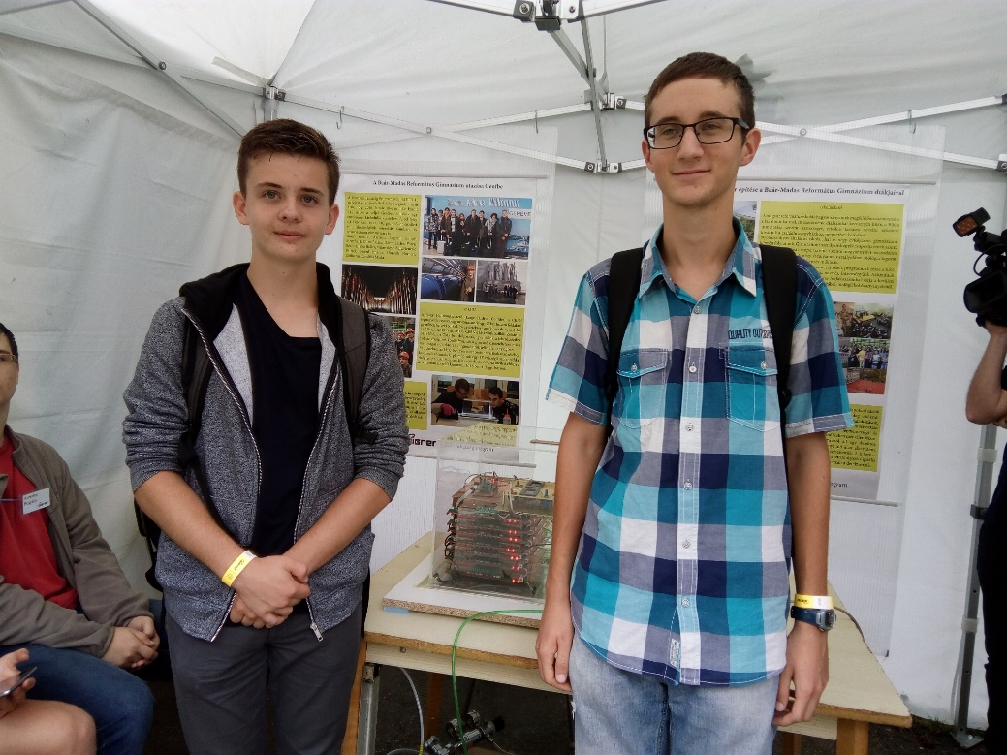
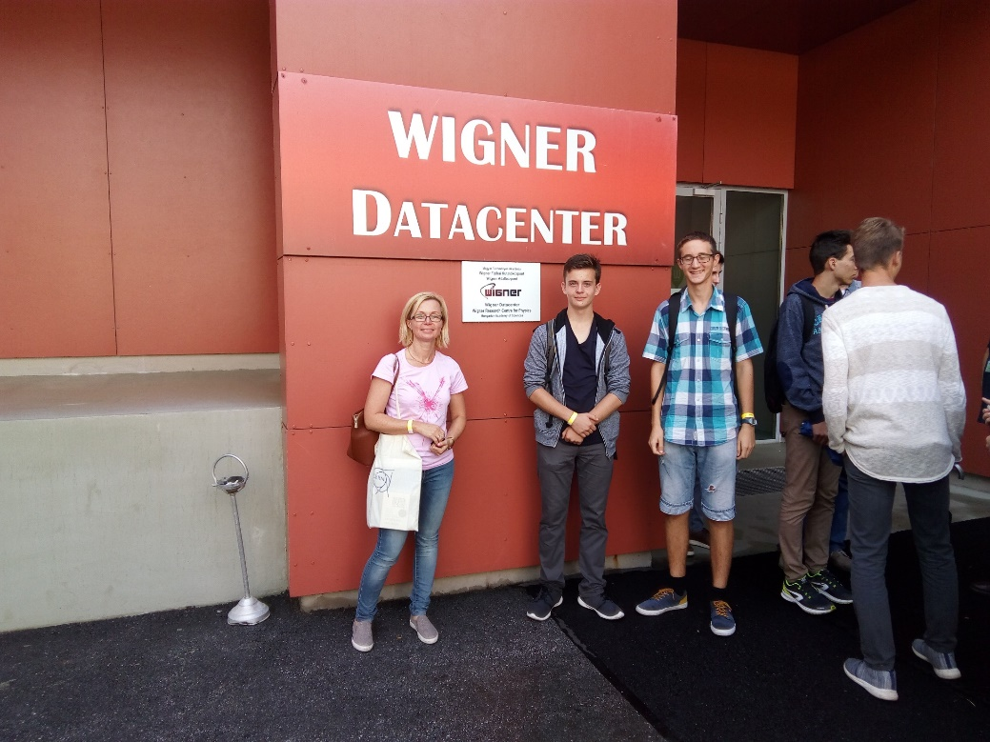
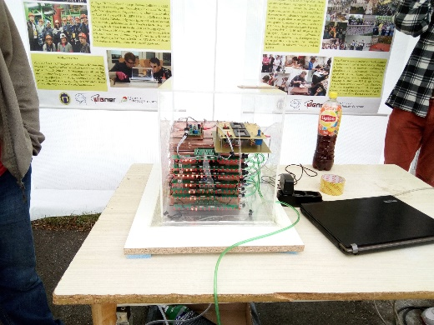
Szeptember 17.: Wigner – CERN nyílt nap

Slide 5
Október 25.: Pásztor Gabriella

Slide 6
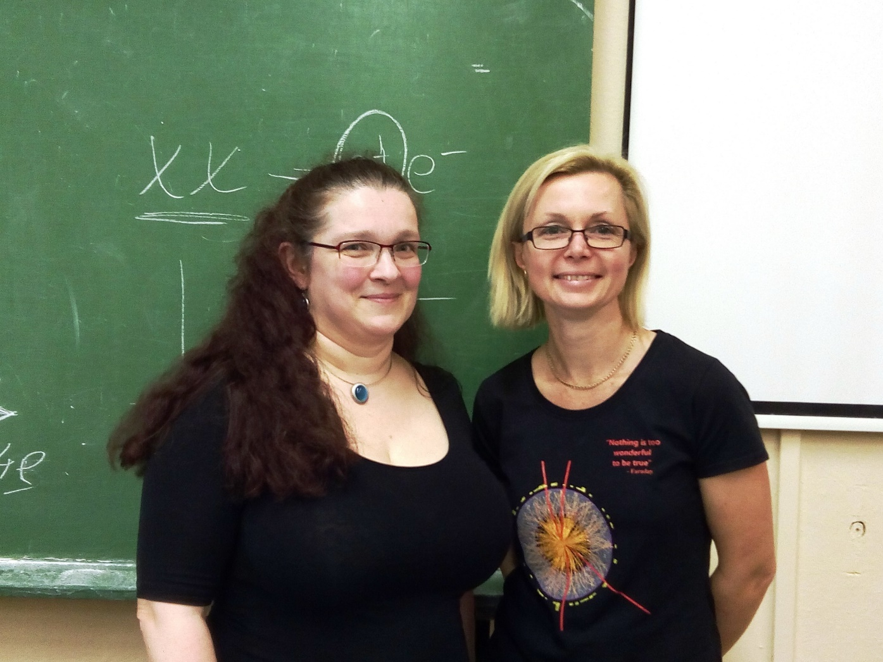
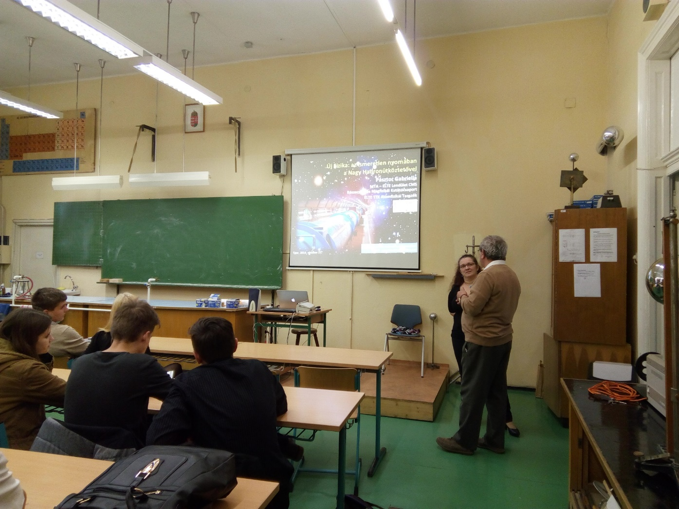
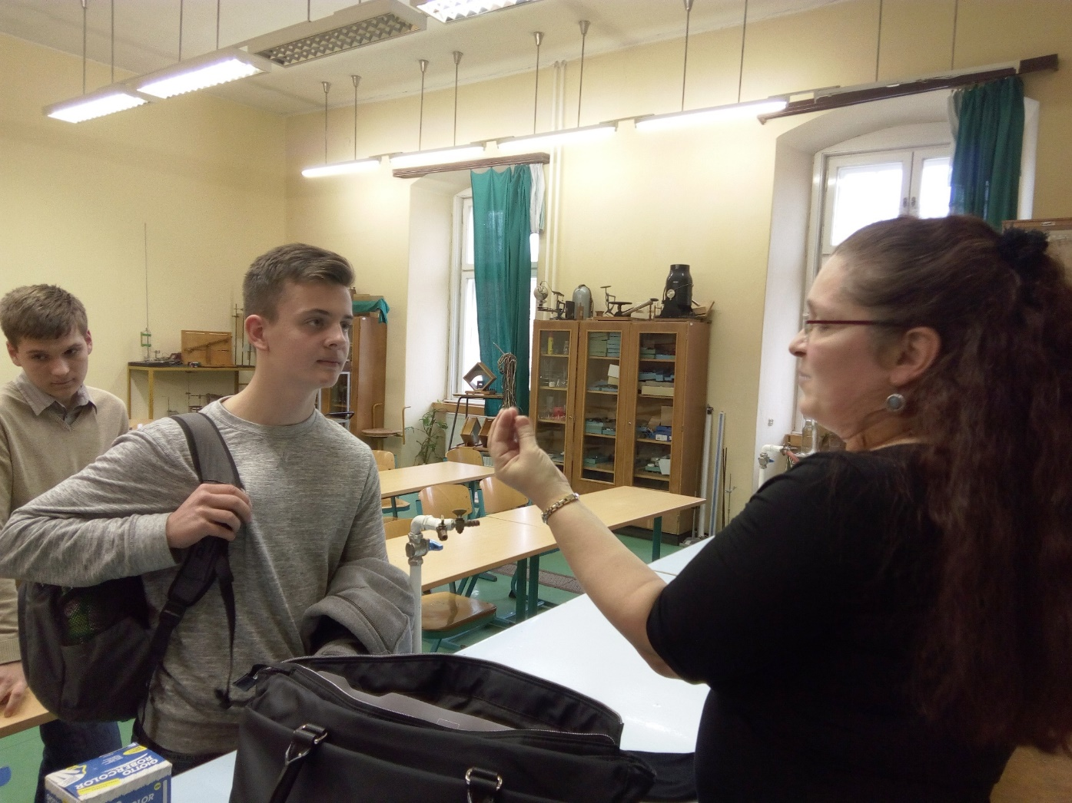
Október 25.: Pásztor Gabriella

Slide 7
November 25.: Oláh Éva

Slide 8
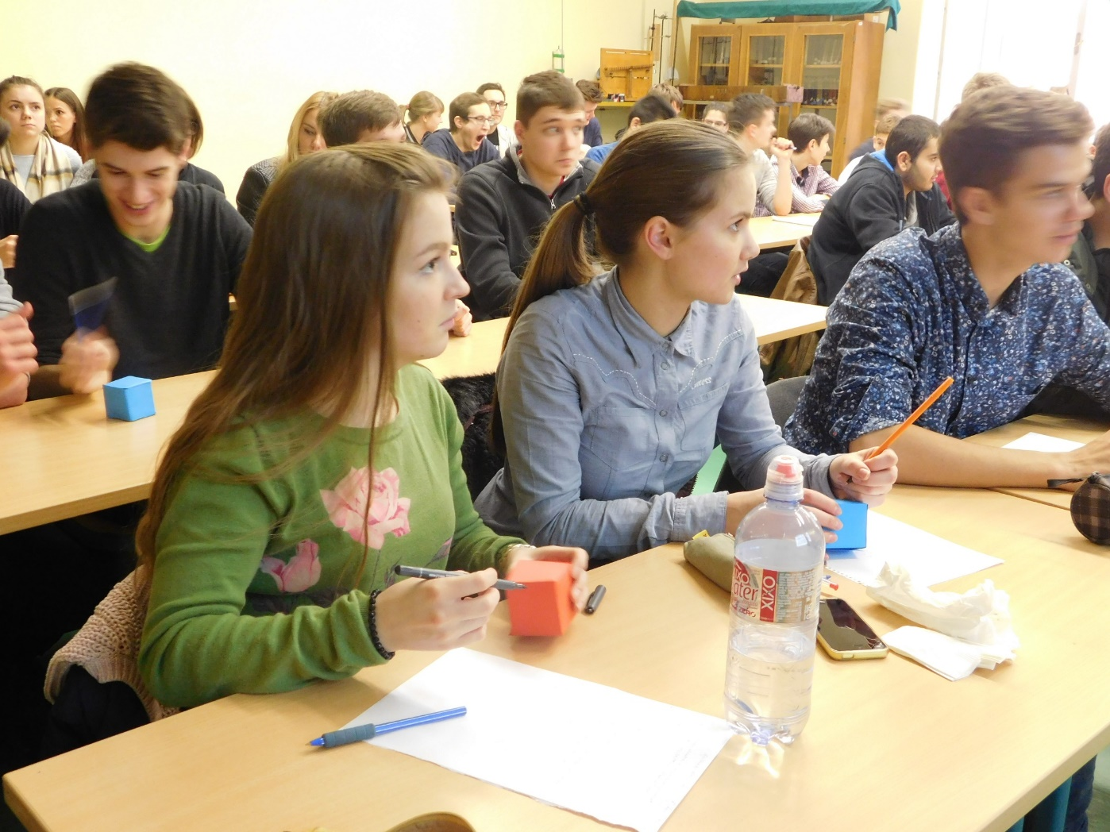
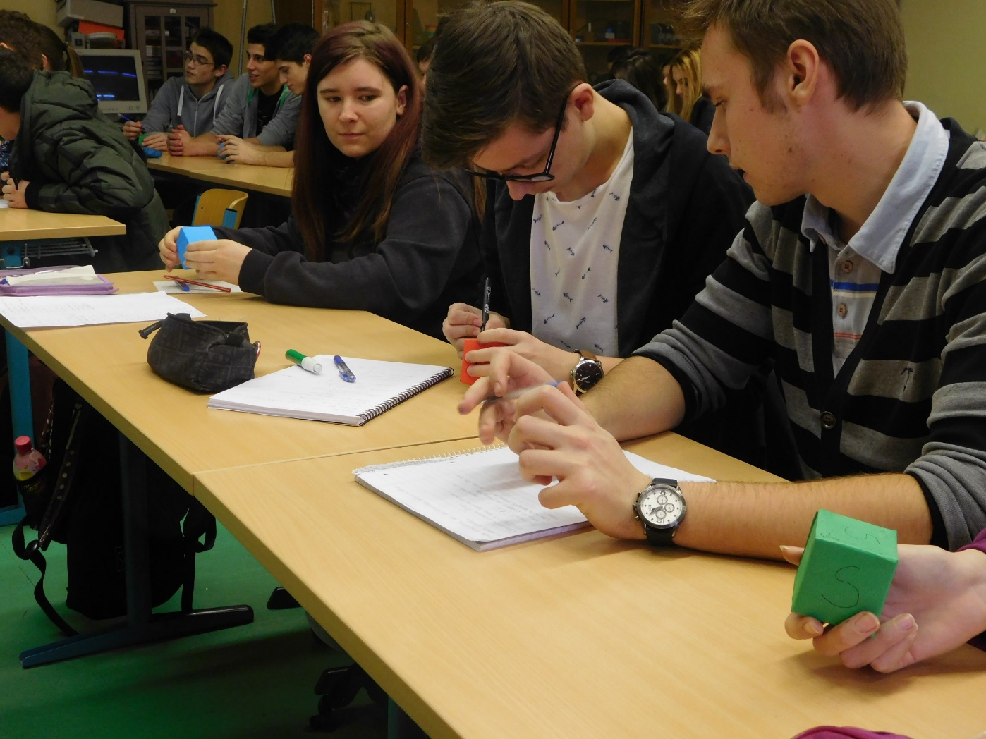
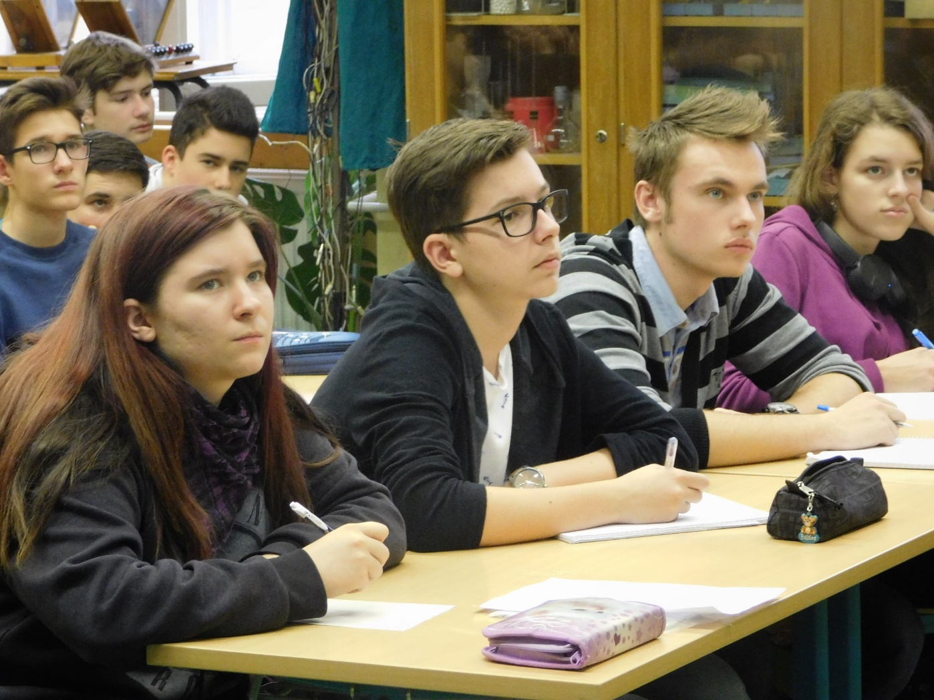
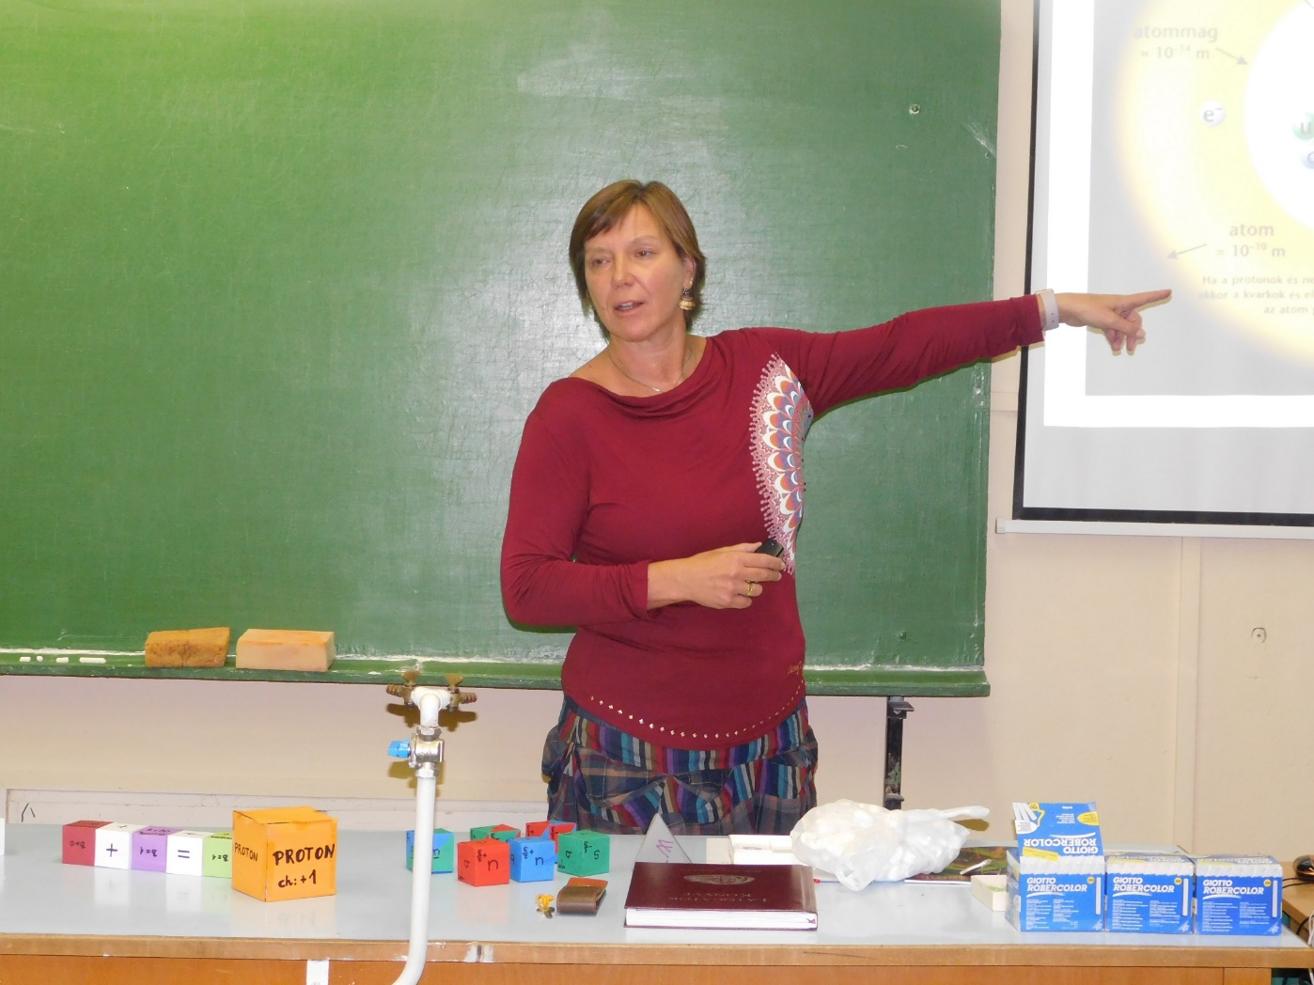
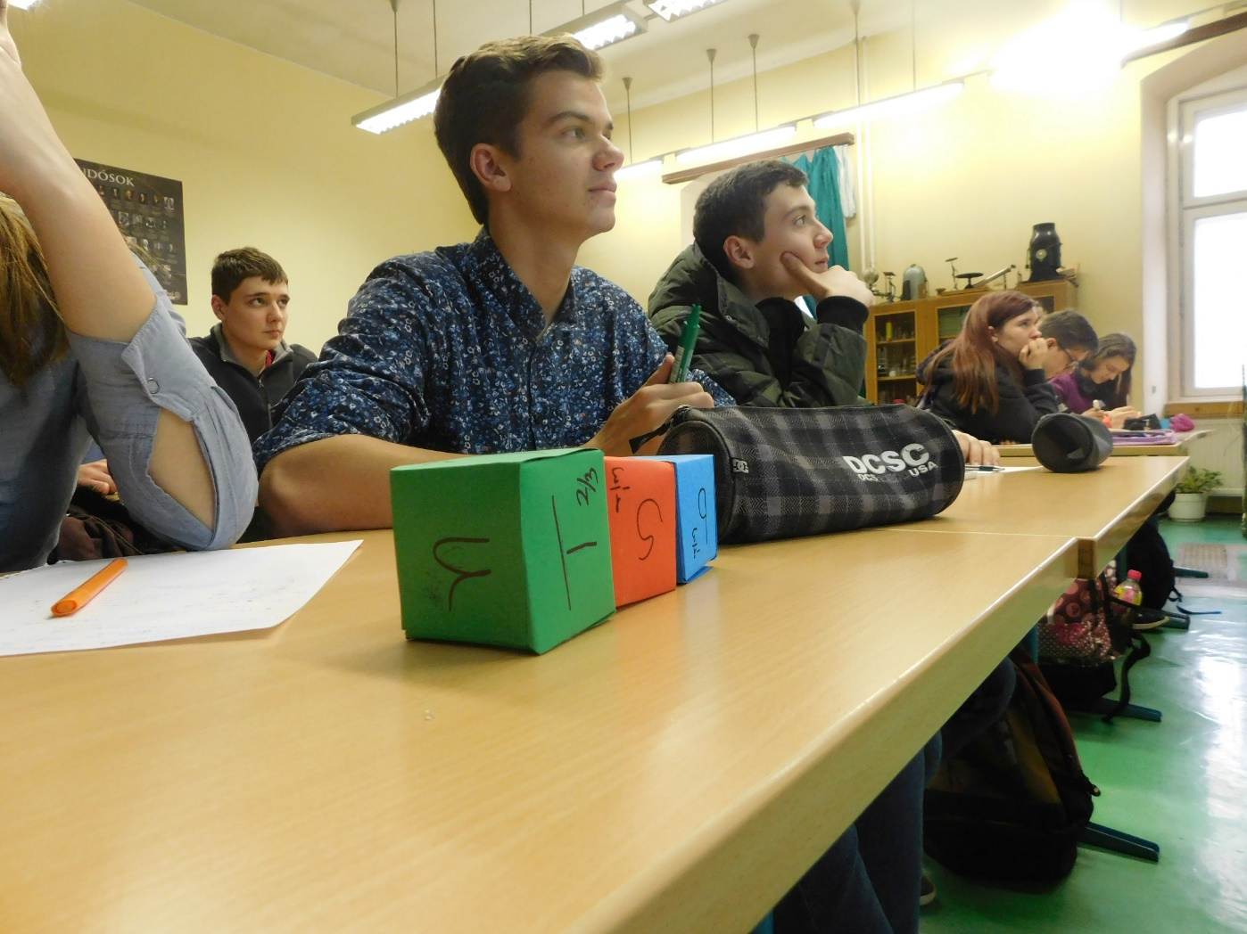
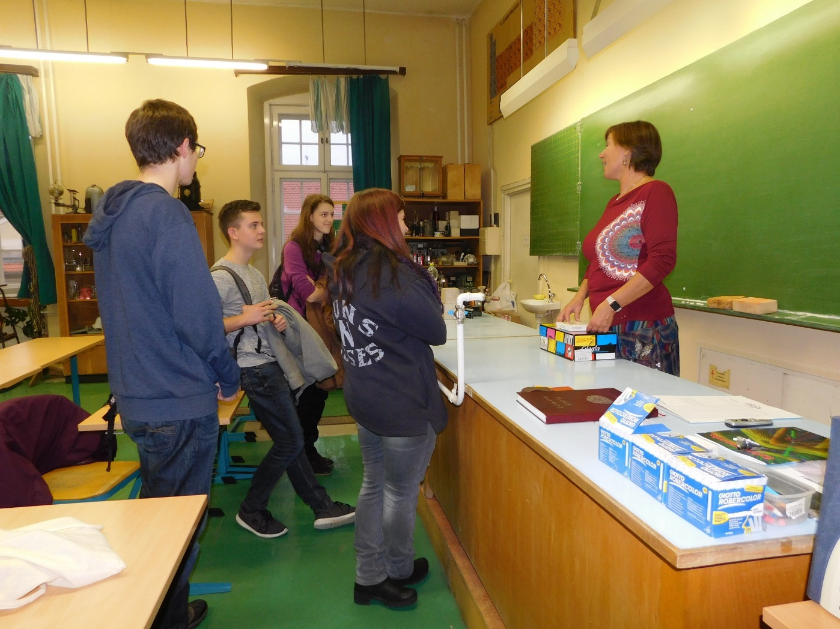
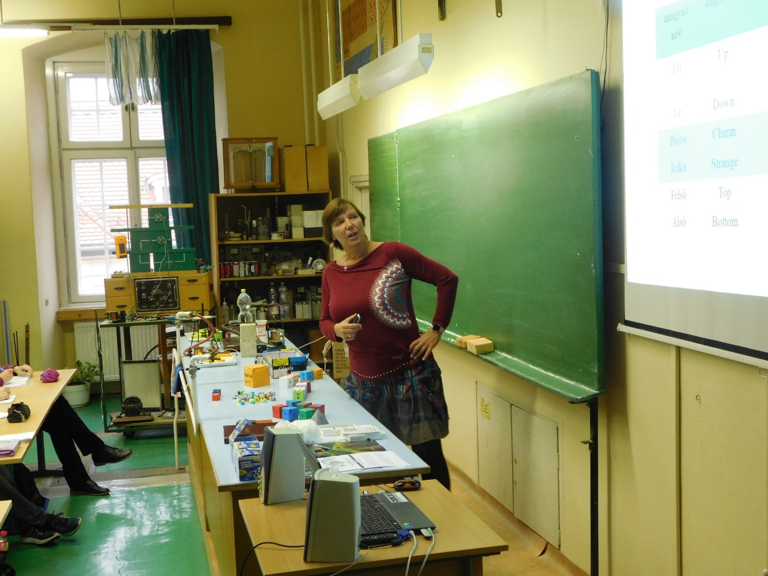
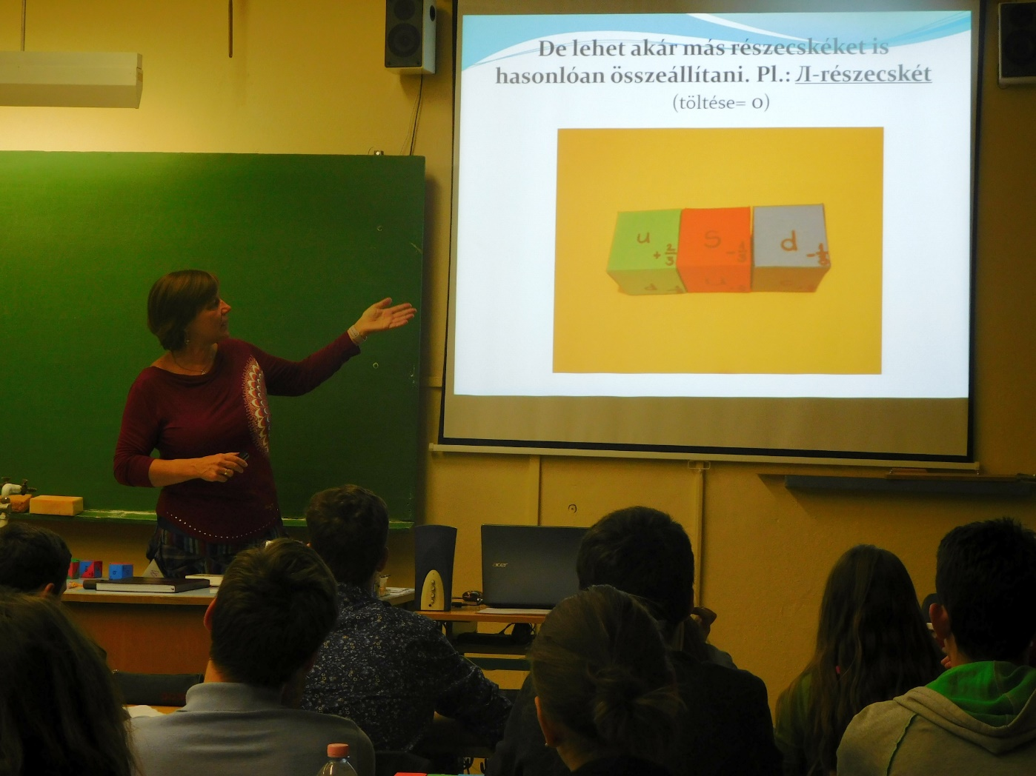
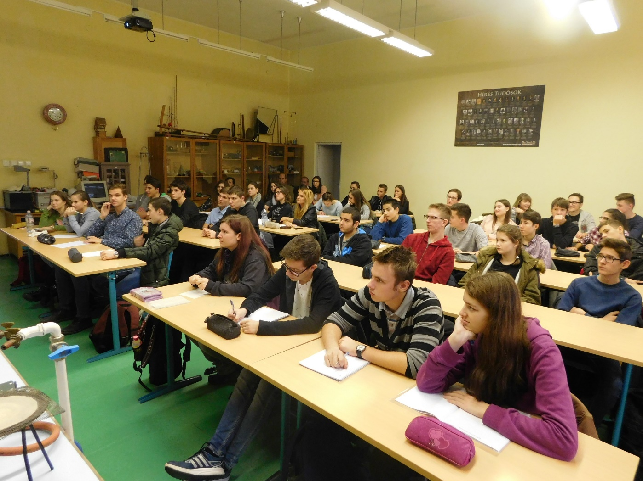
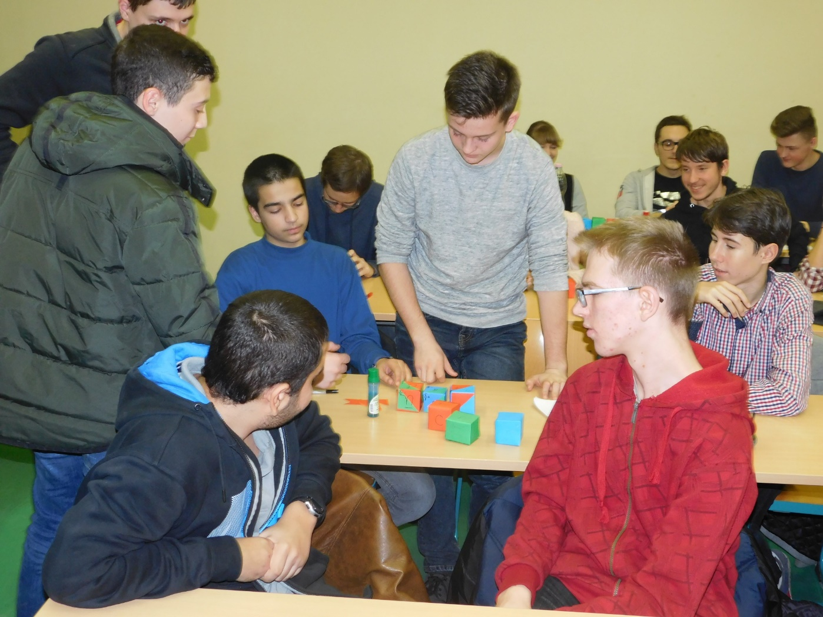
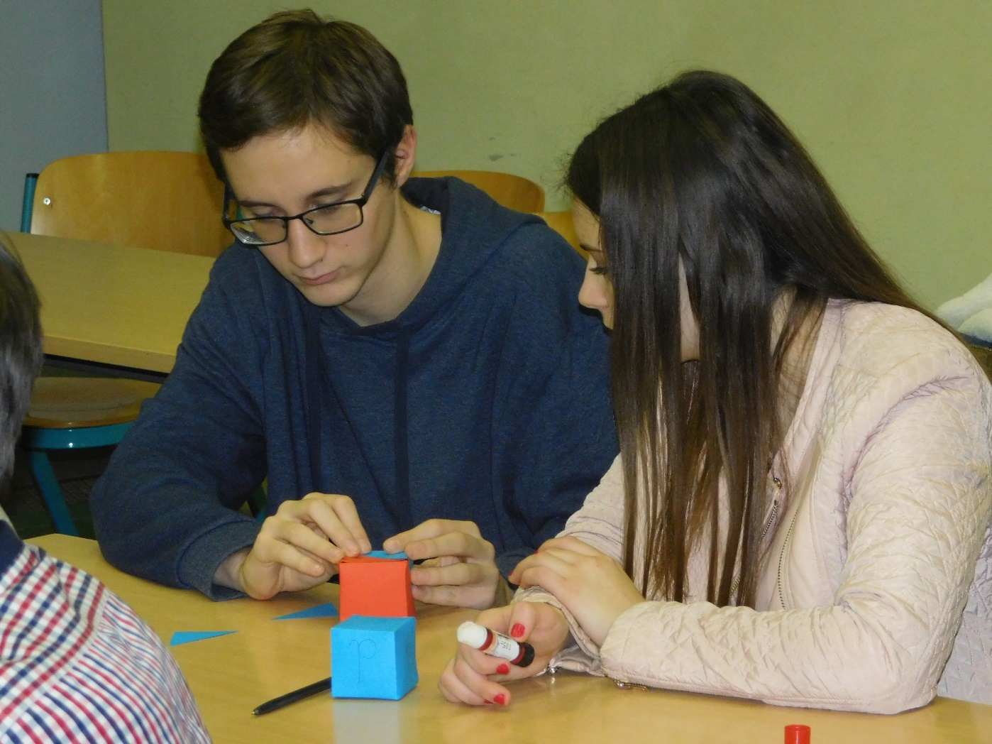
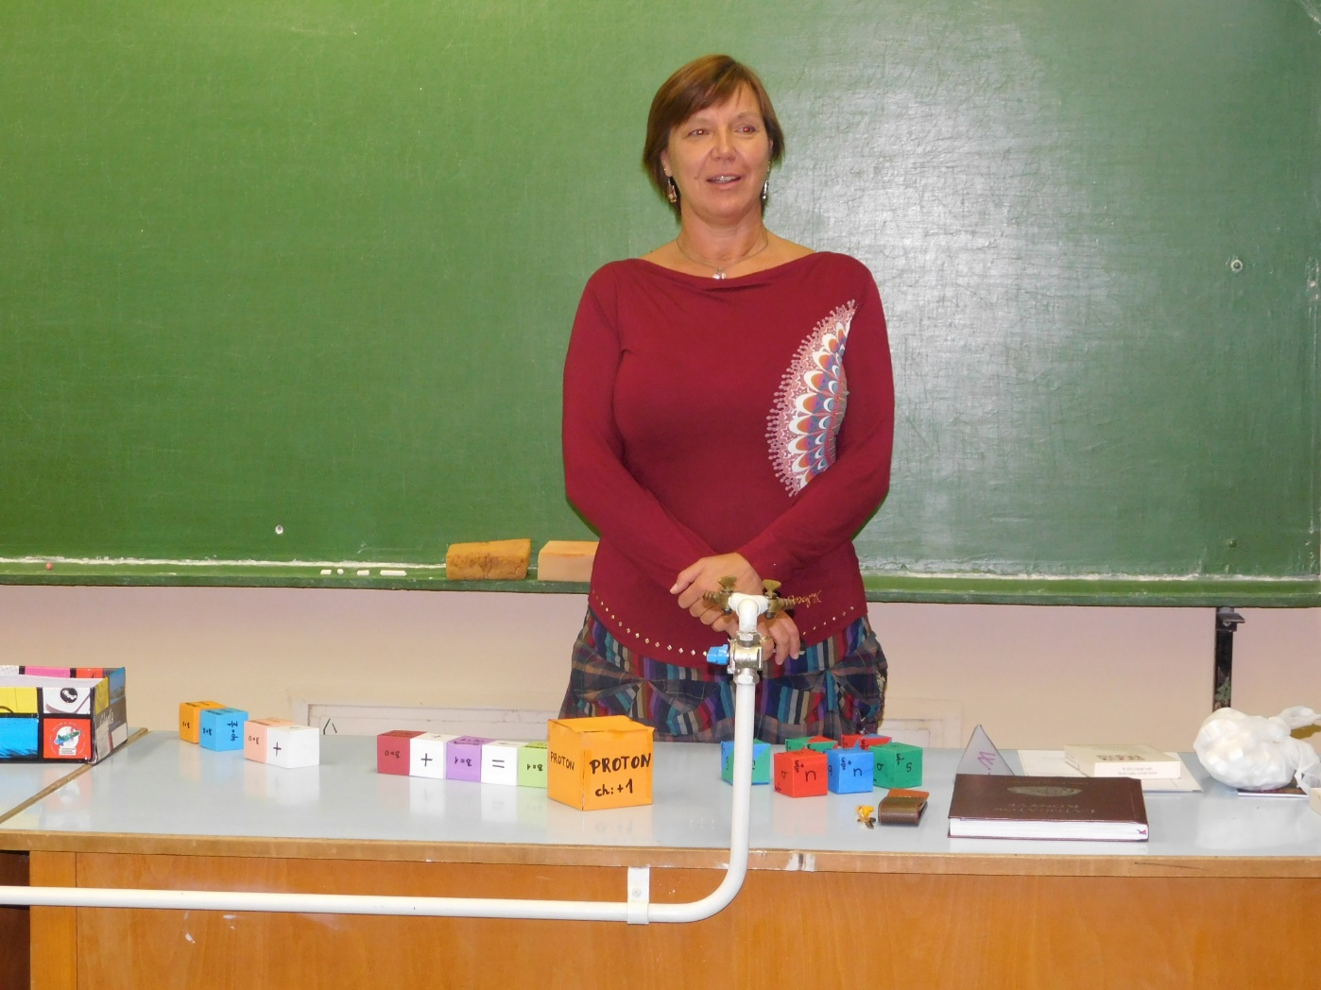
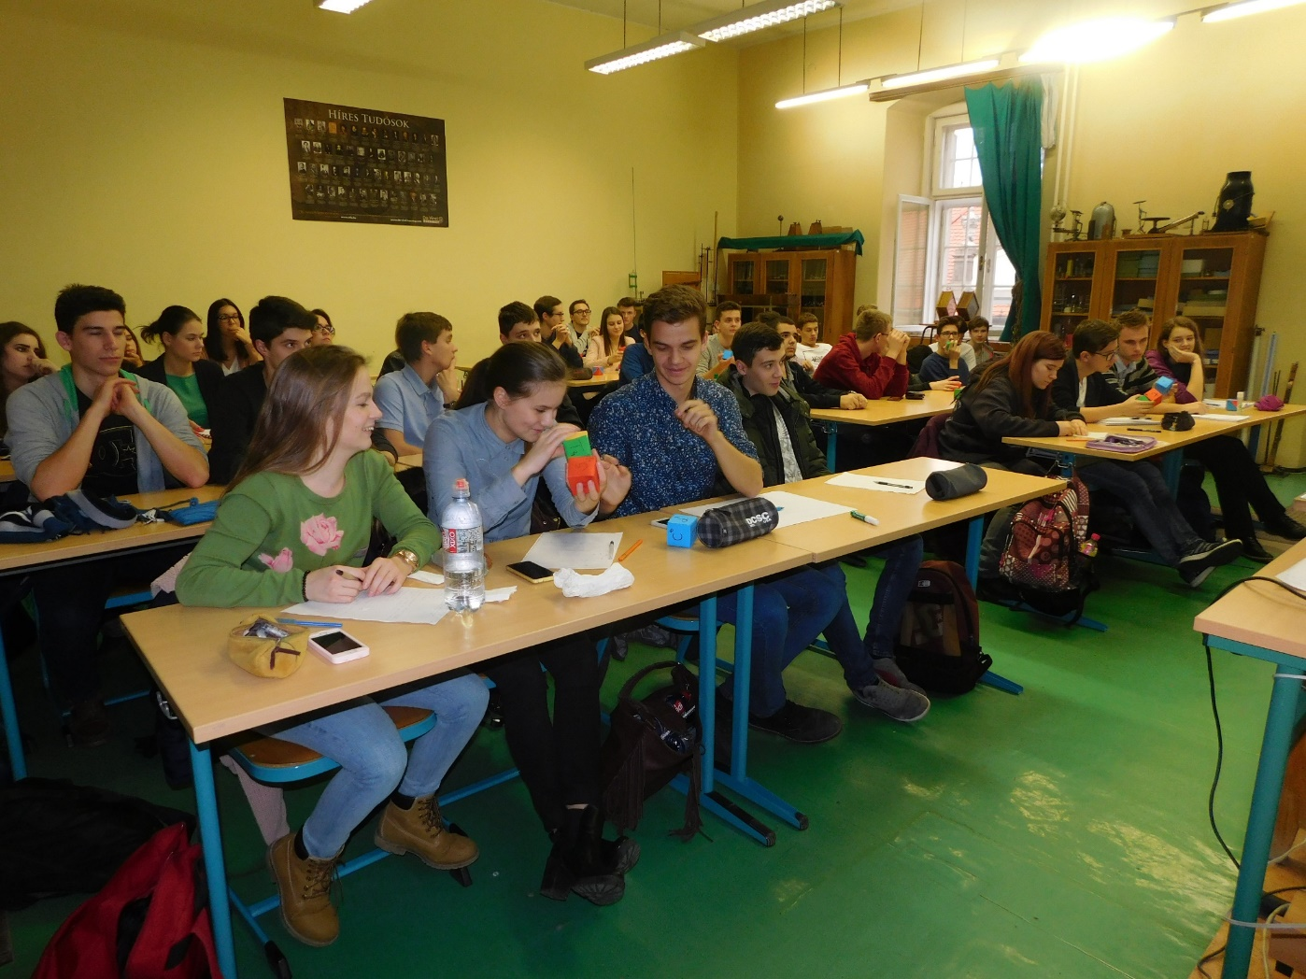
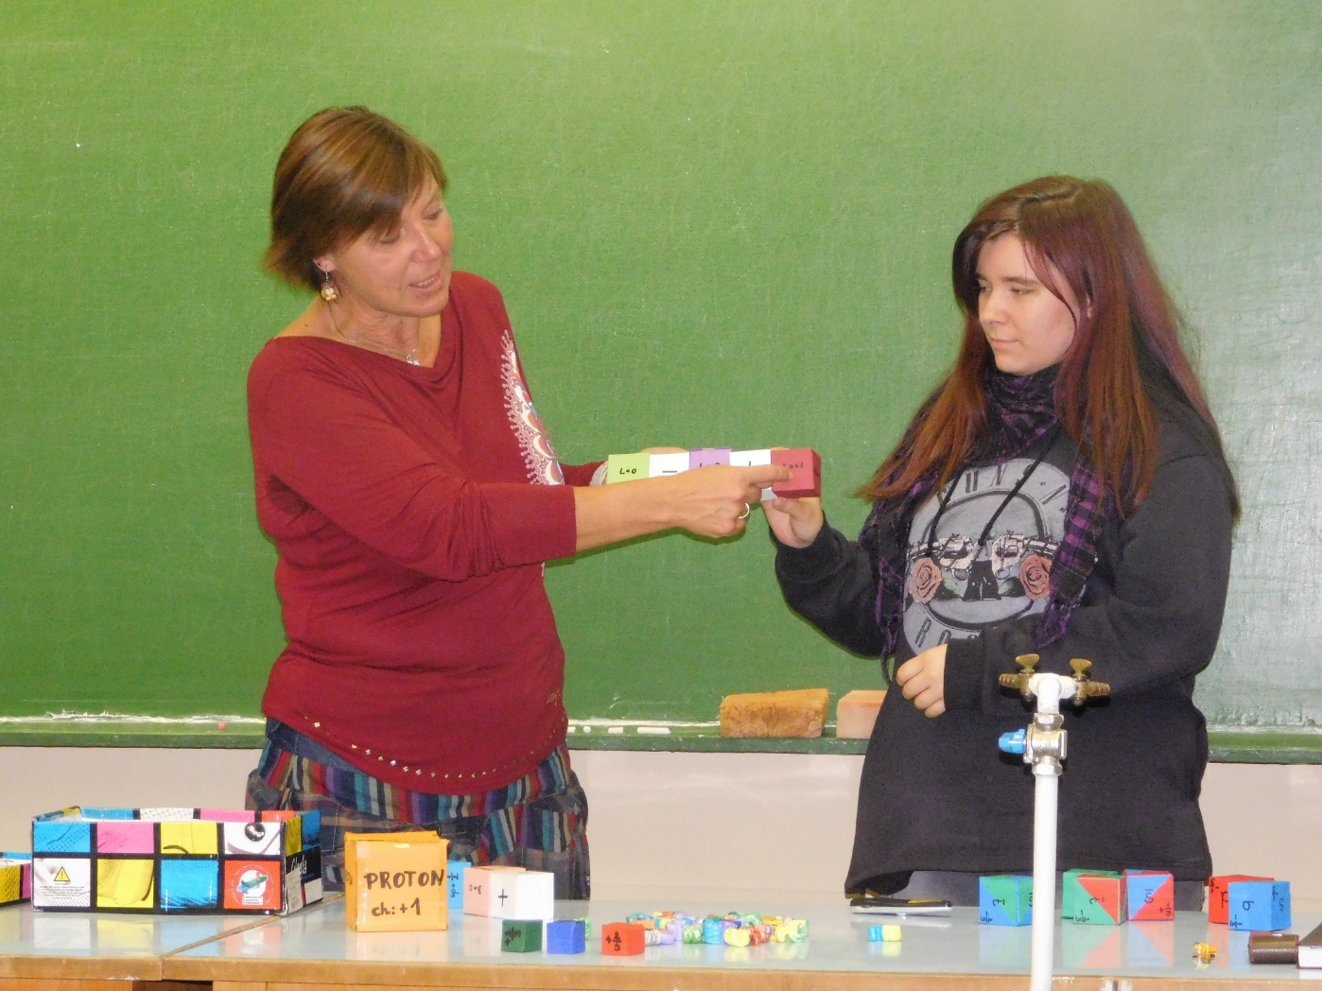
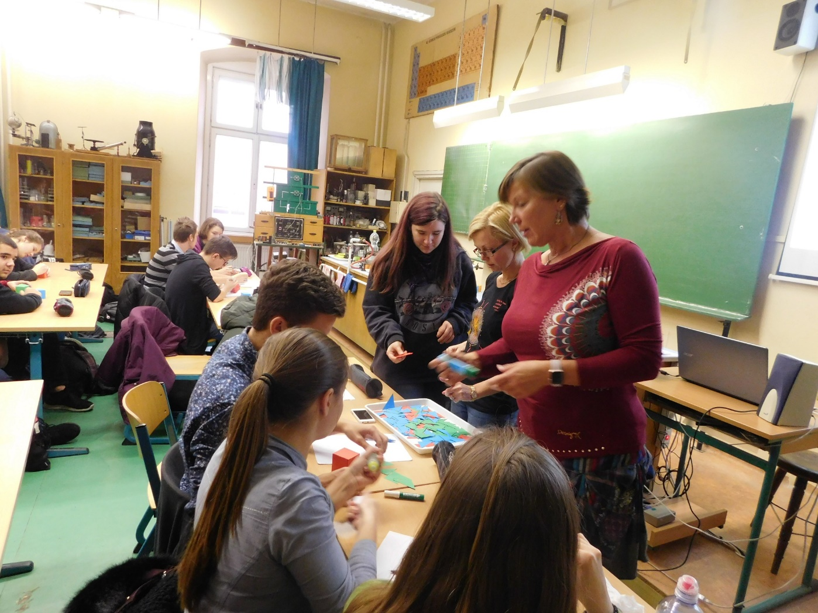
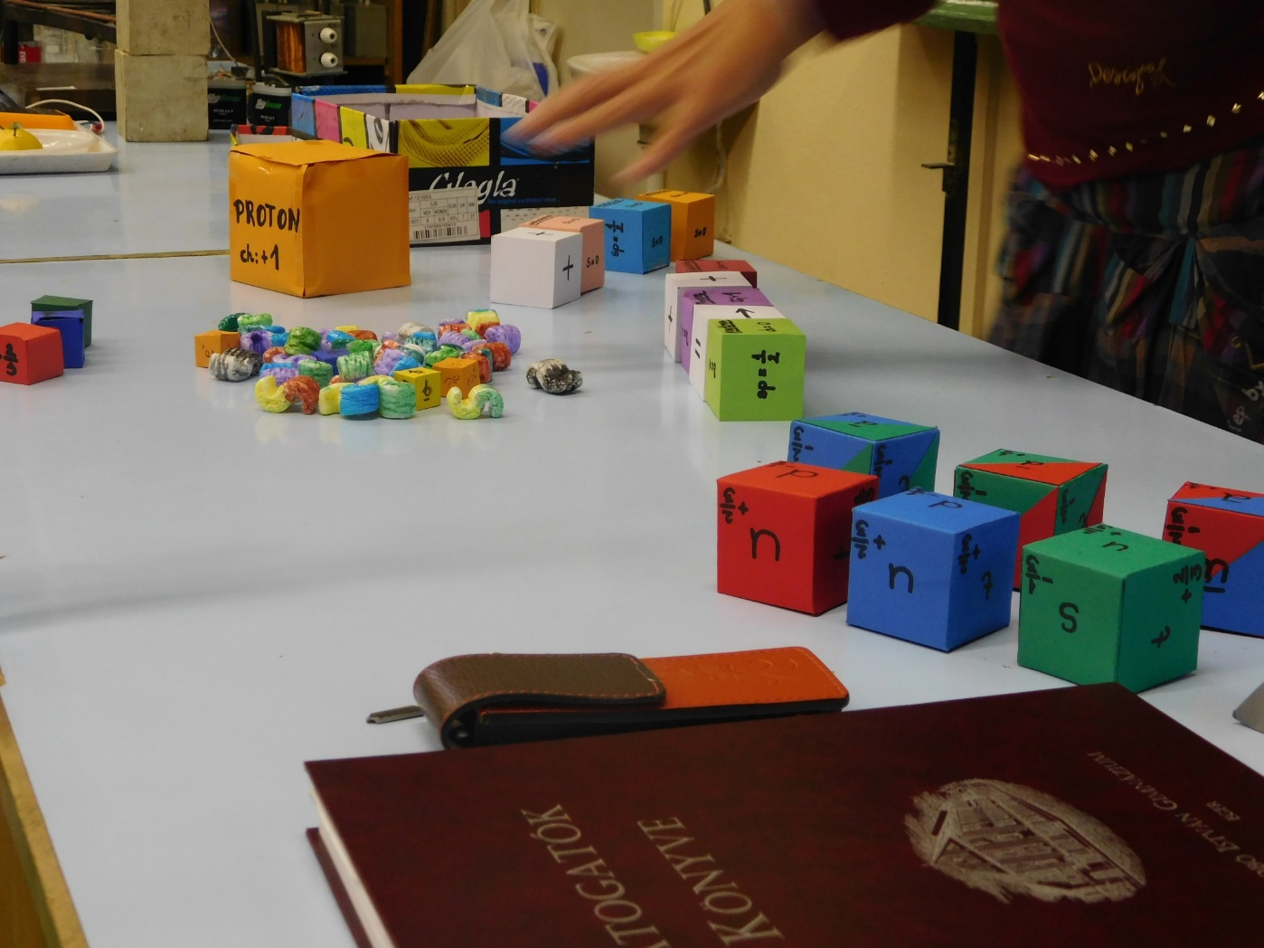
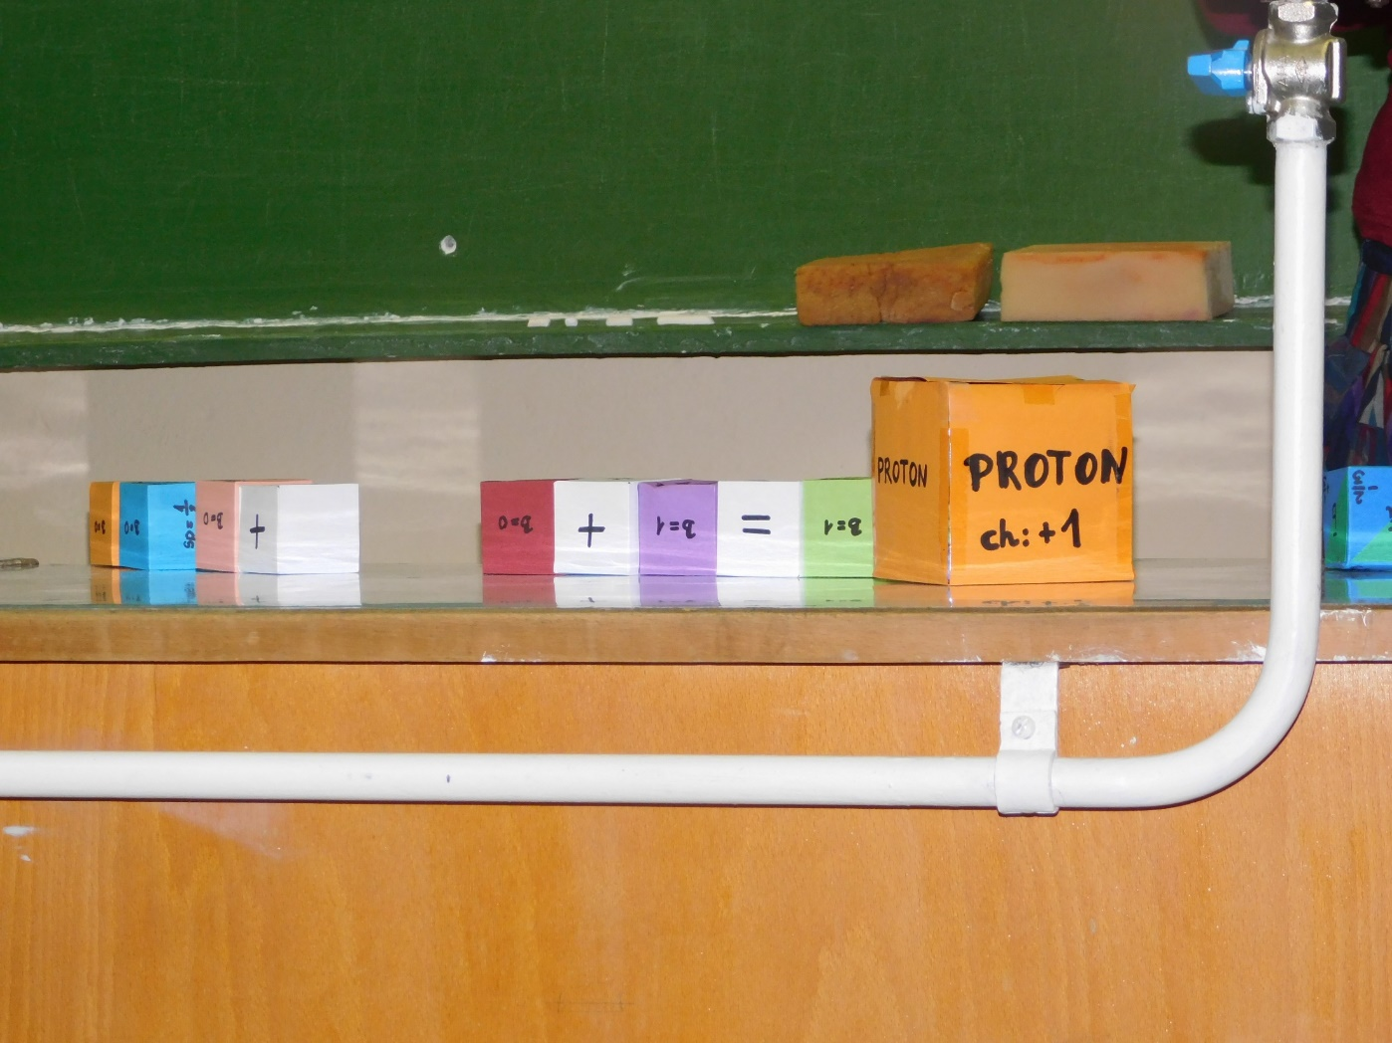
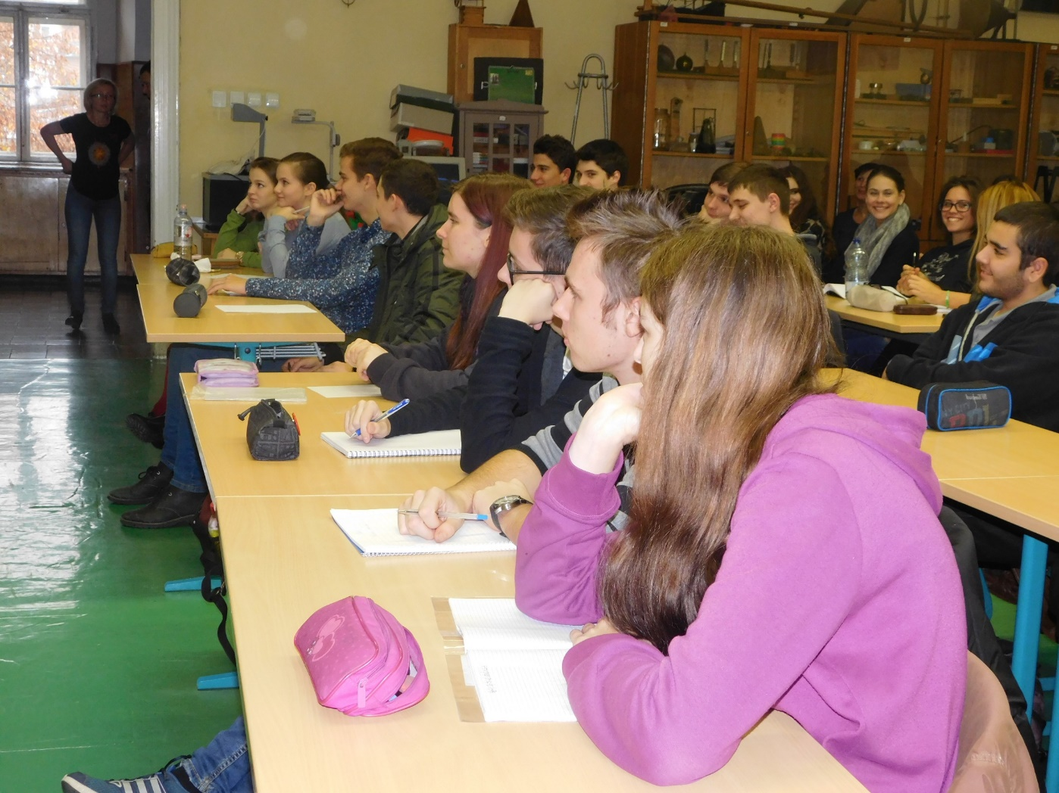
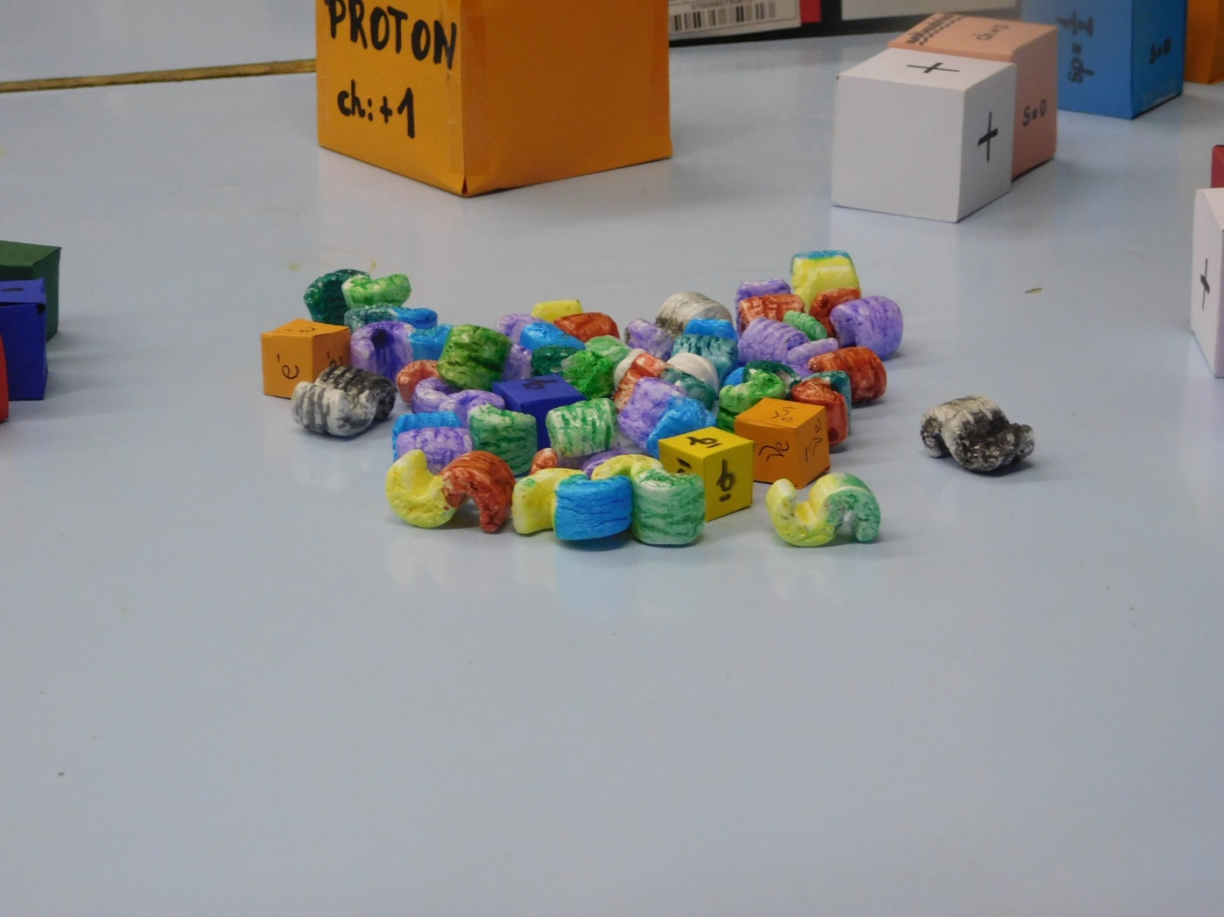
November 25.: Oláh Éva

Slide 9
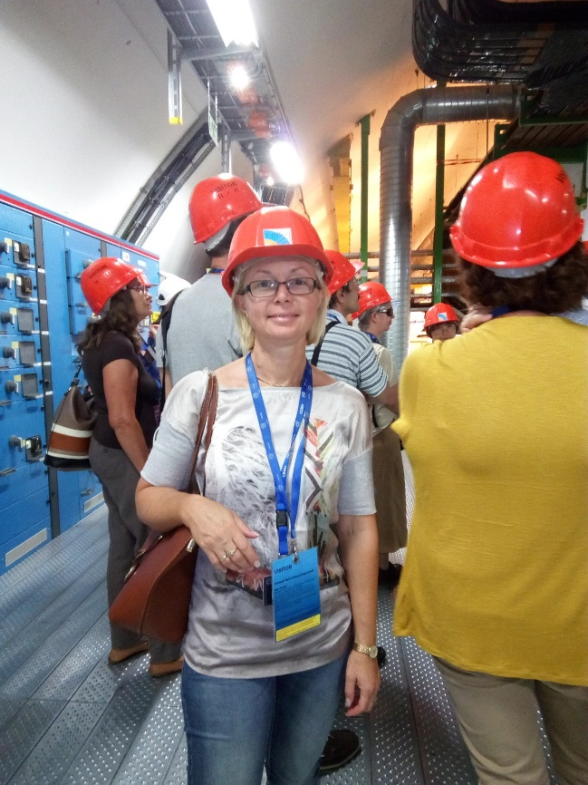
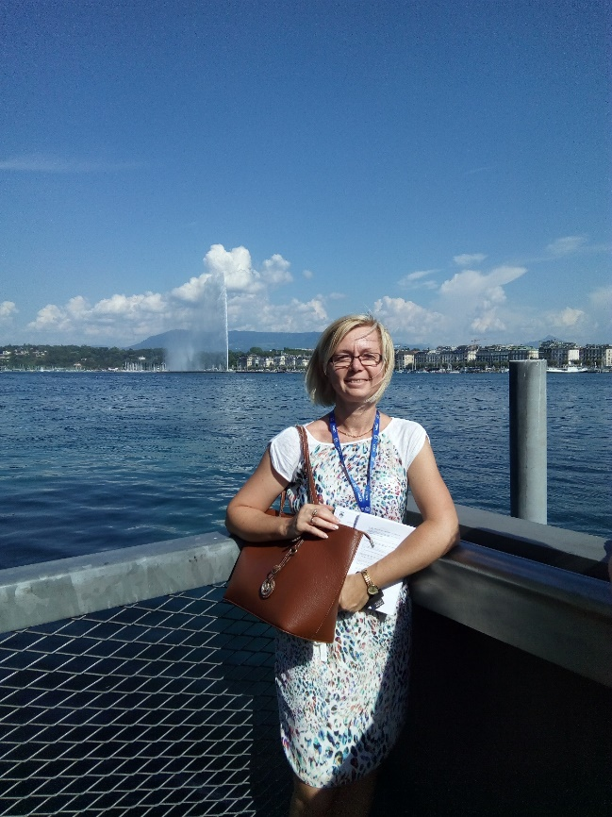
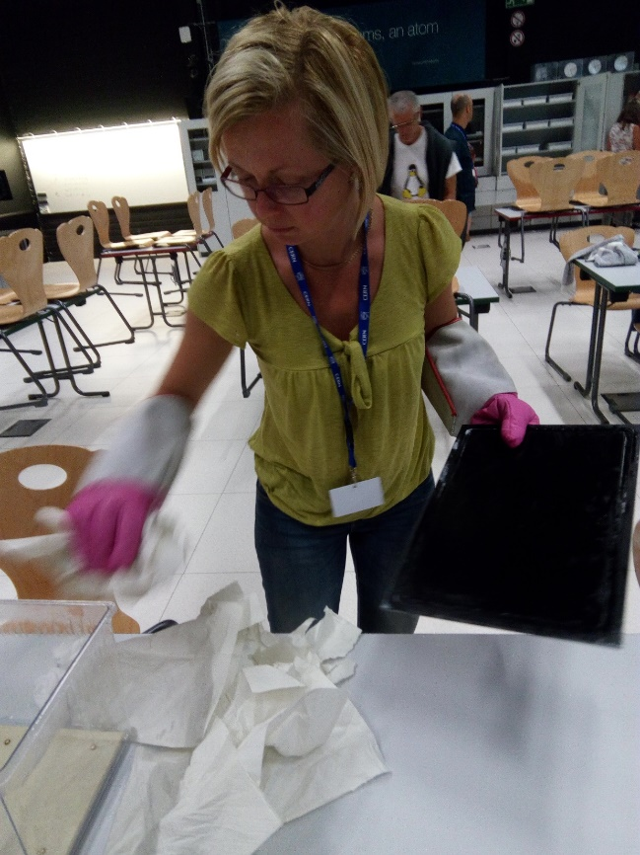
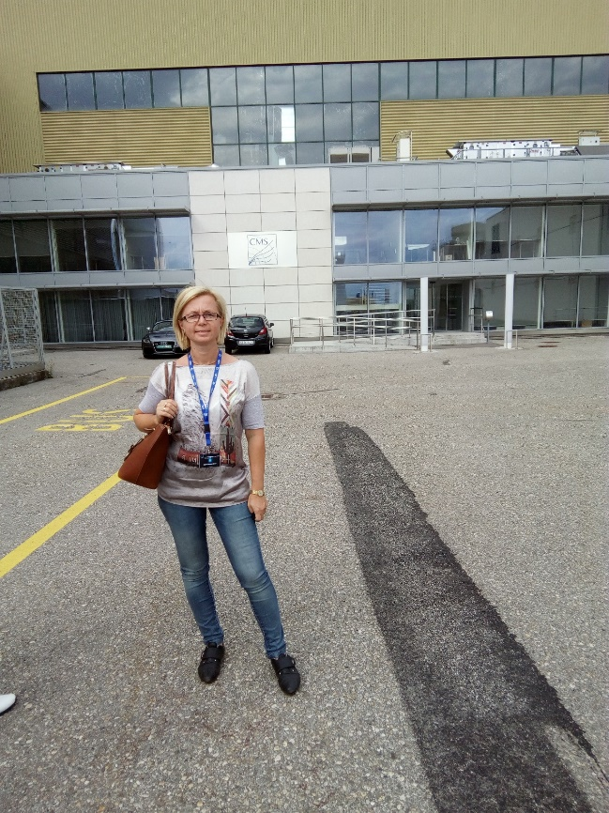
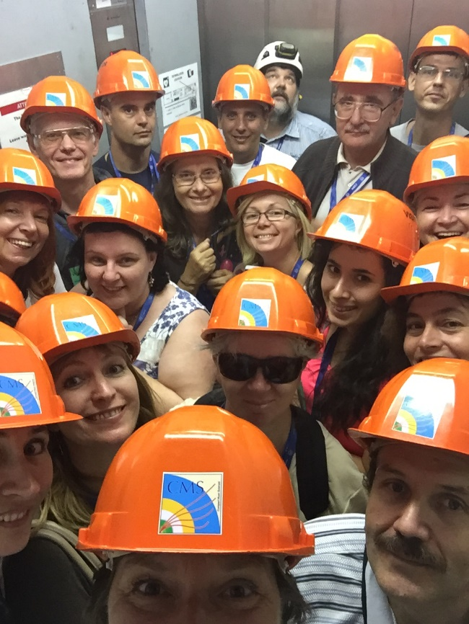
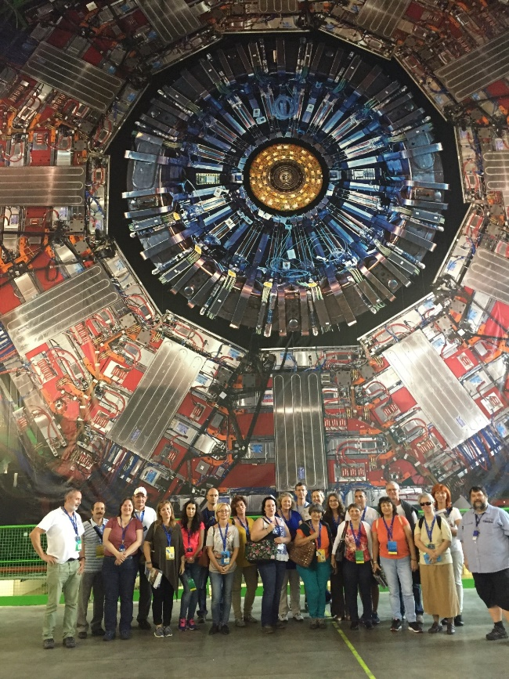
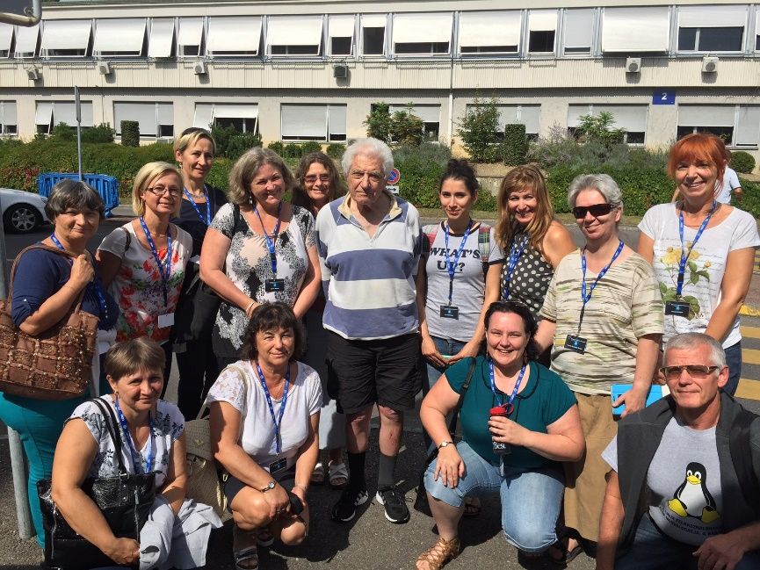
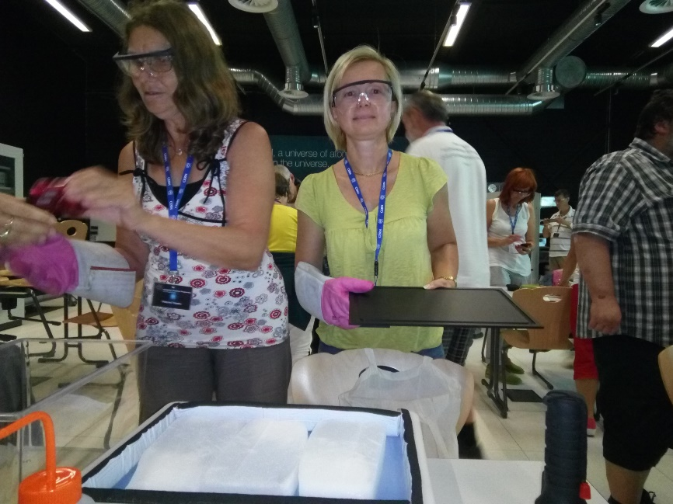
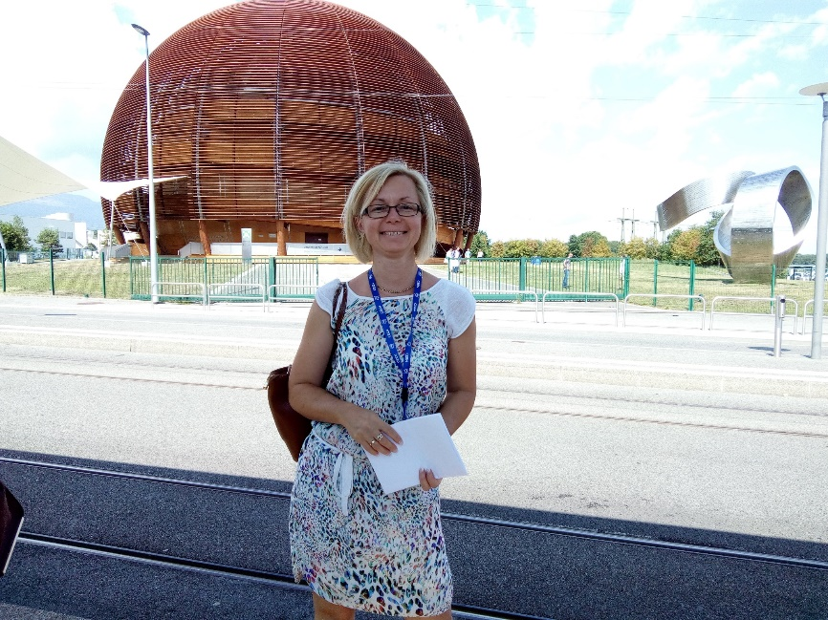
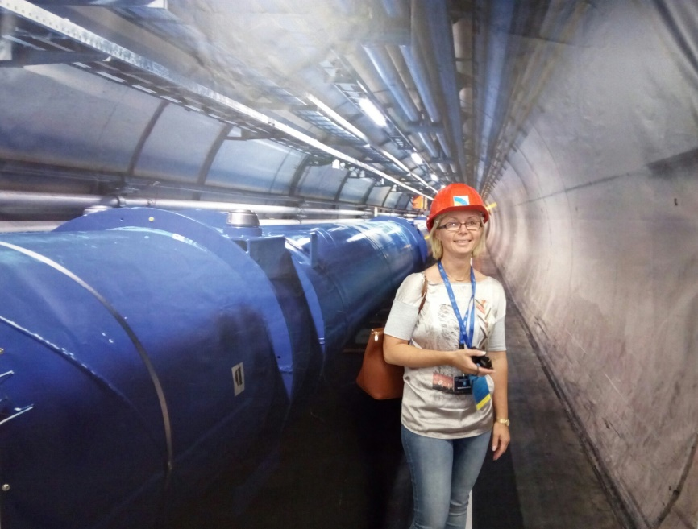
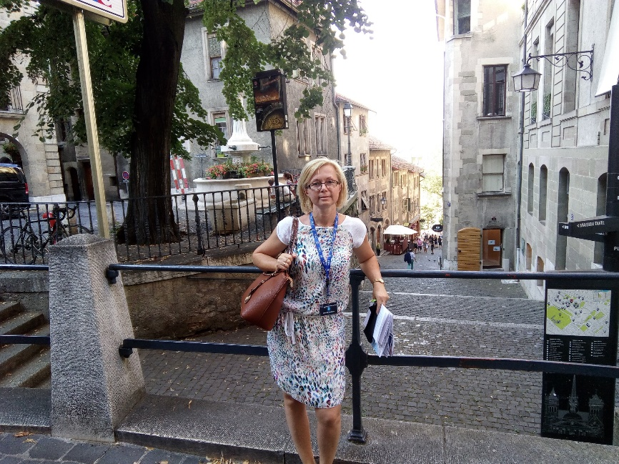
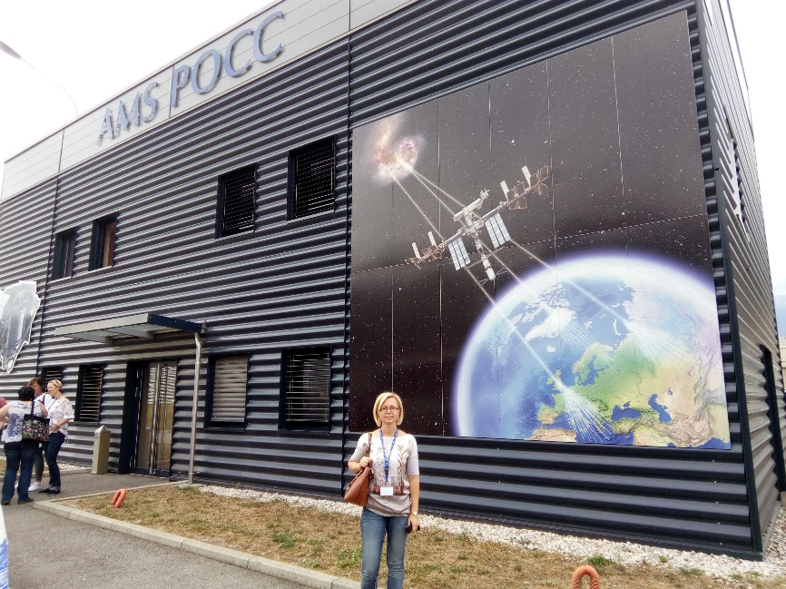
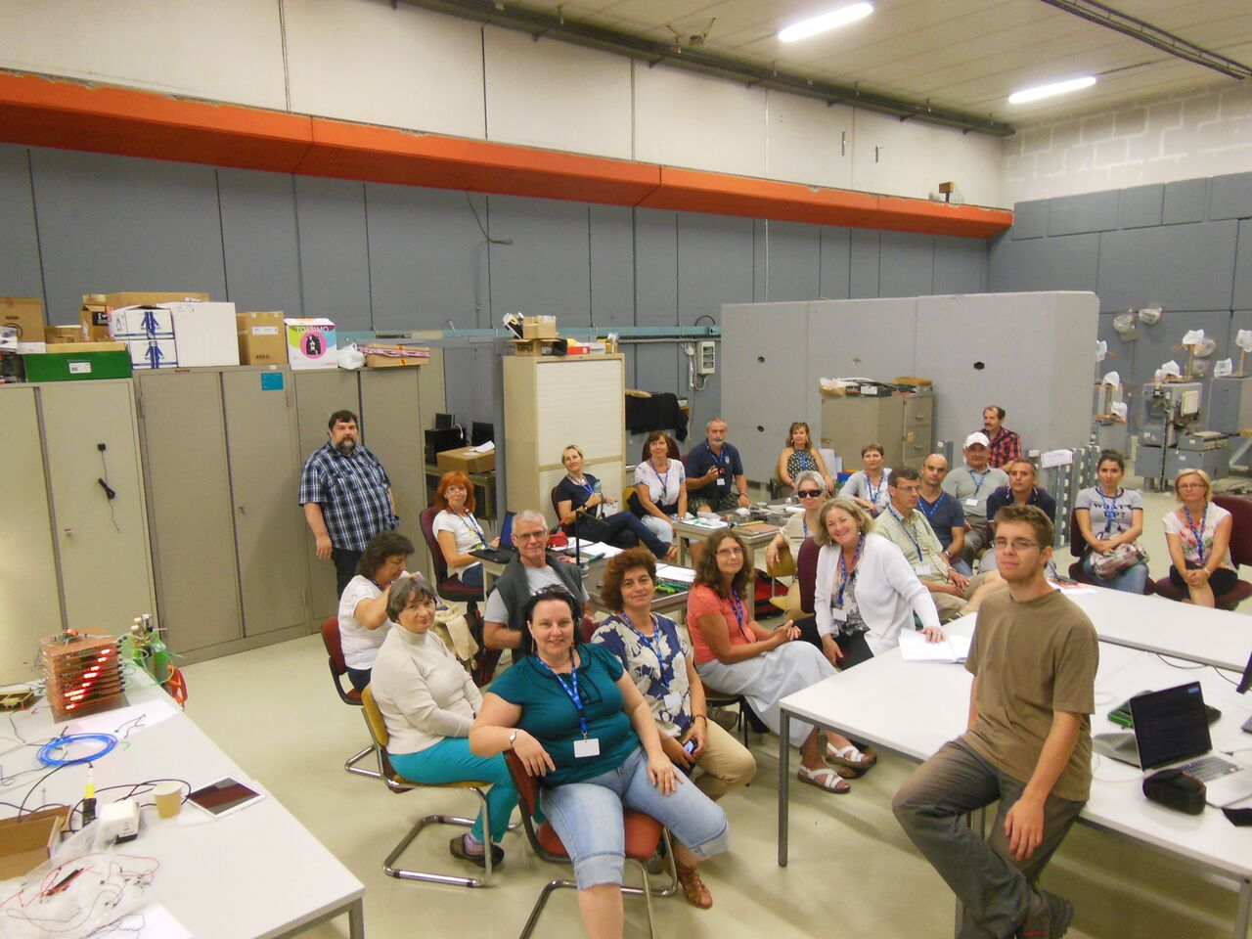
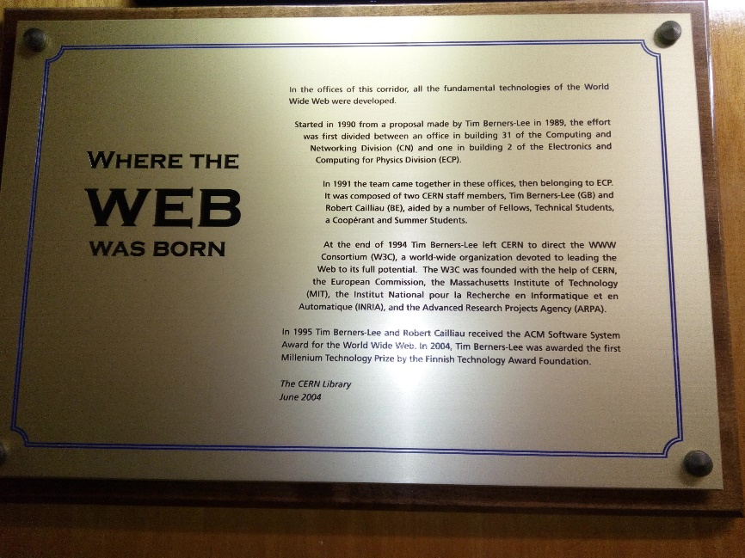
CERN – tanár program
2016. augusztus 15-21.

Slide 10
December 16.: Ujvári Balázs

Slide 11
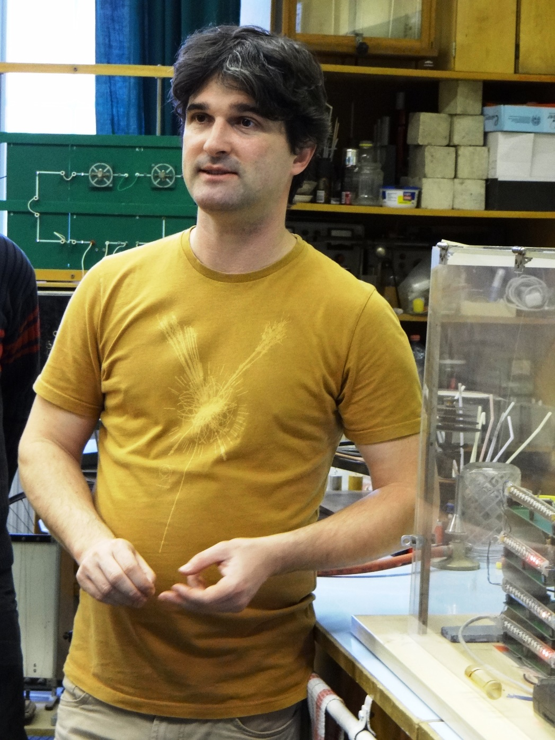
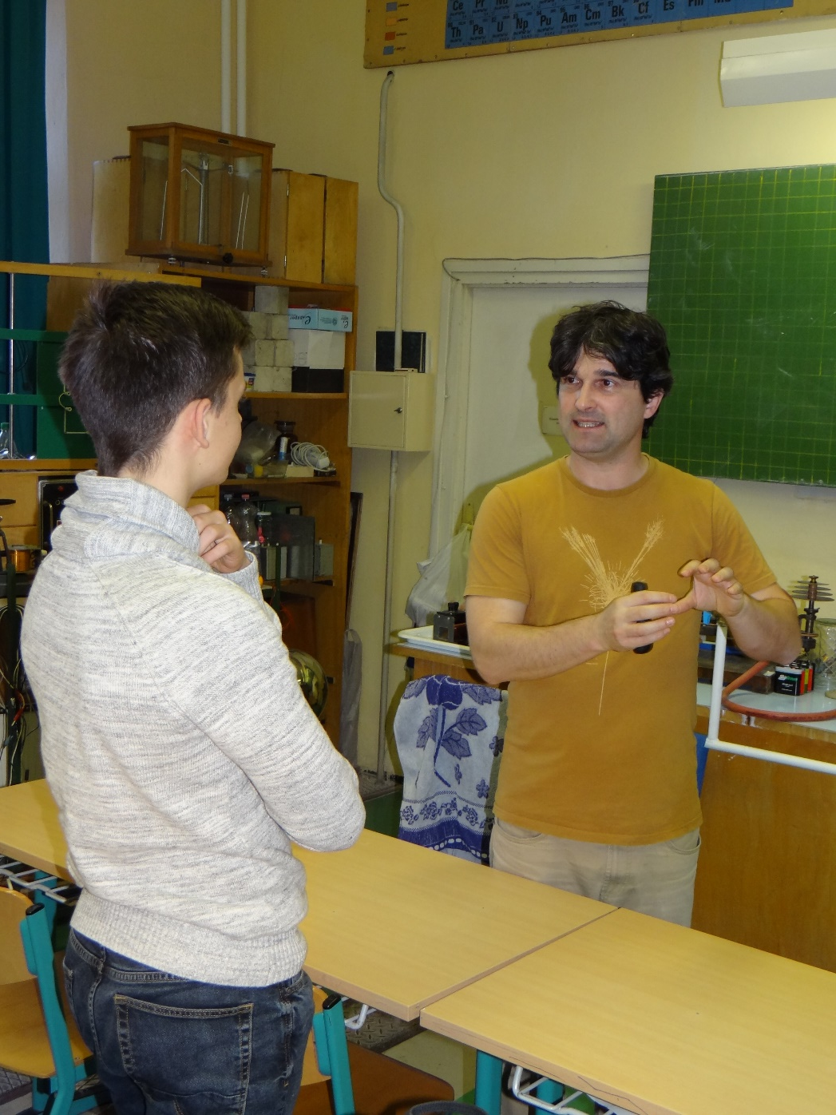
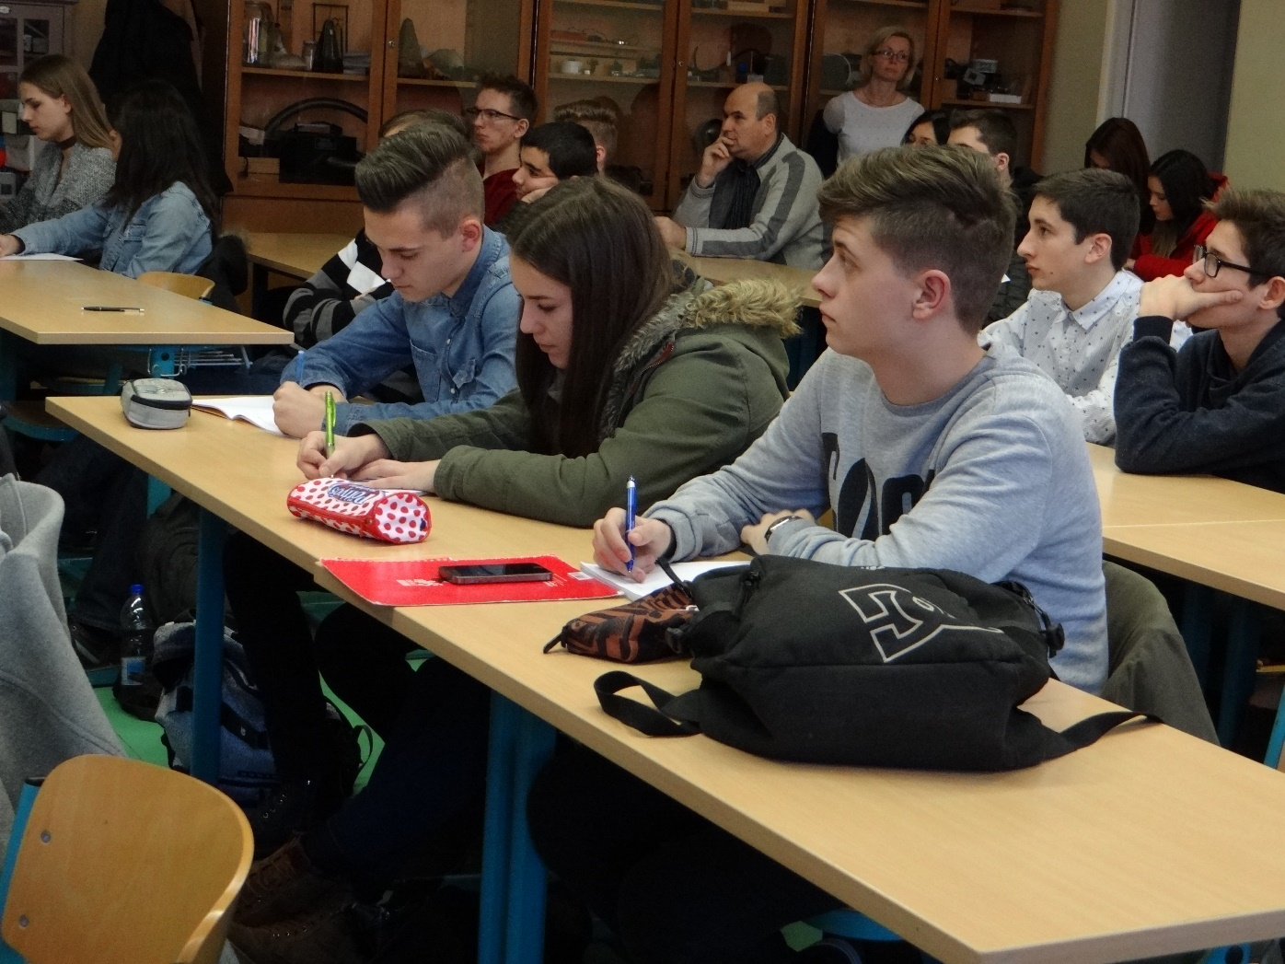
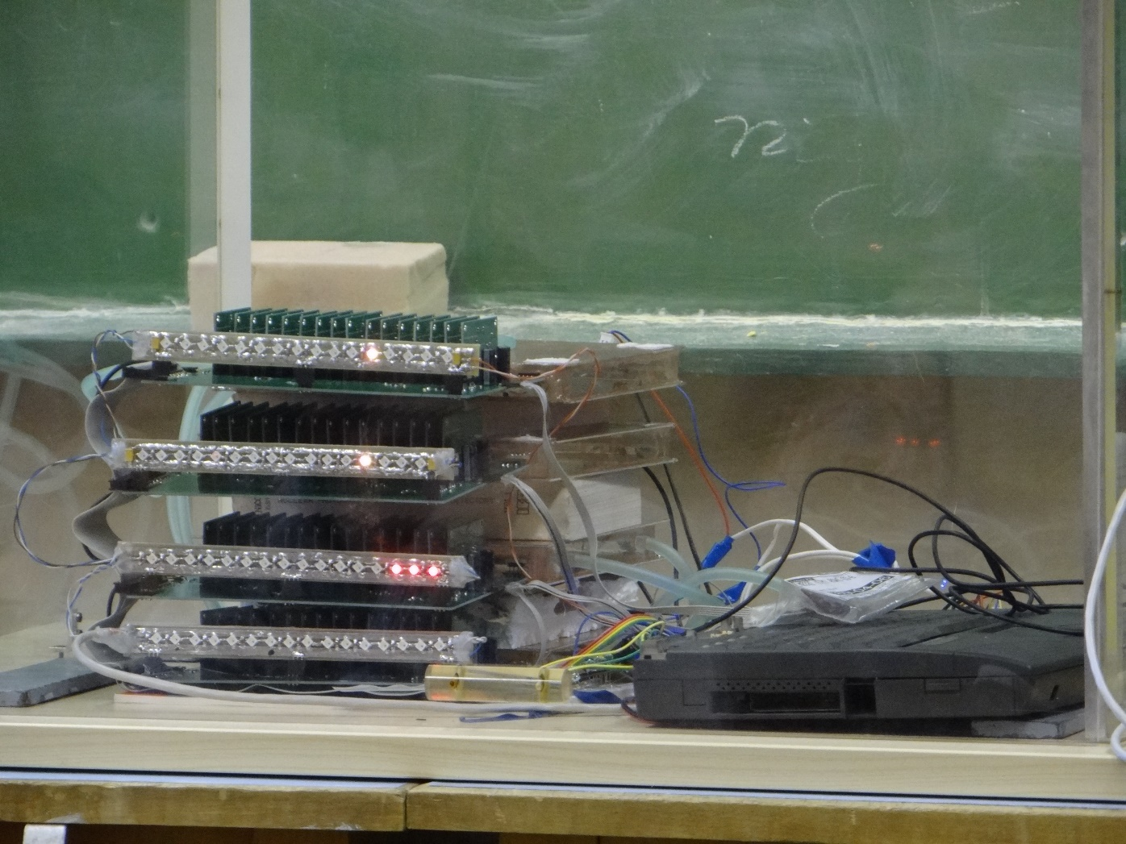
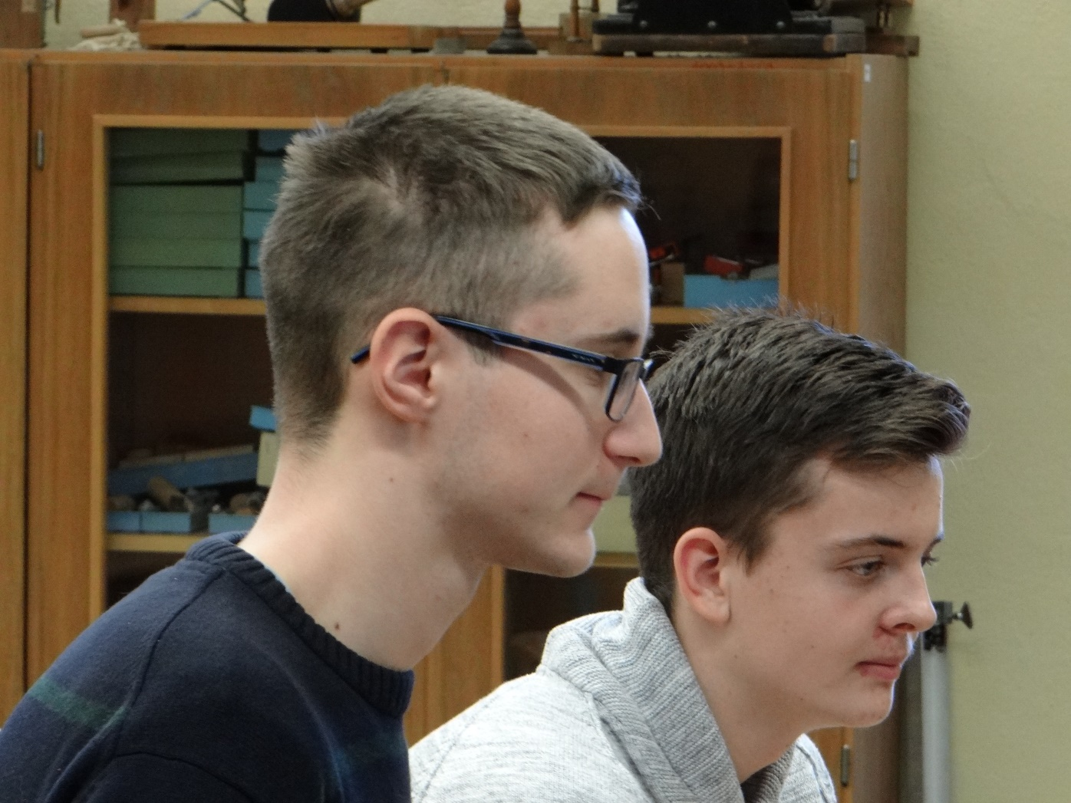
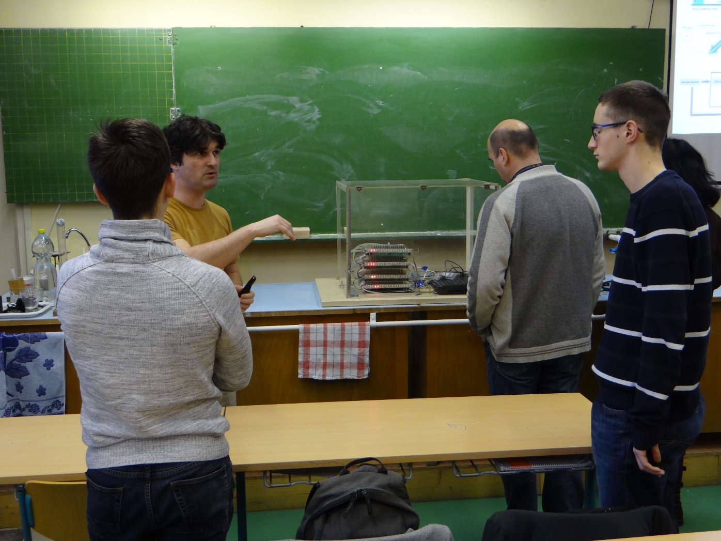
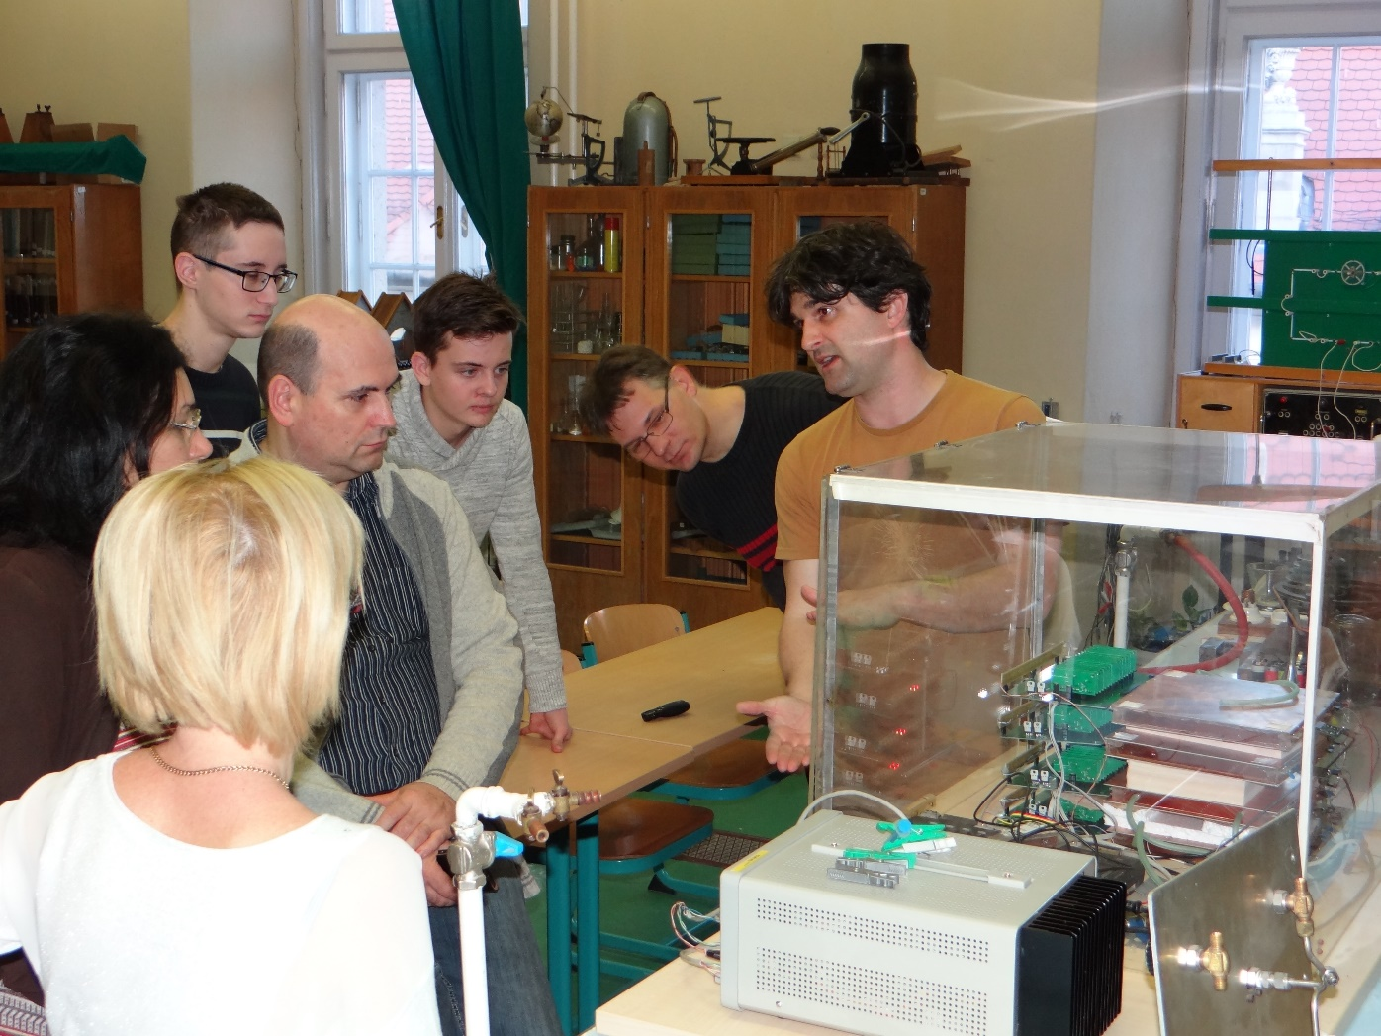
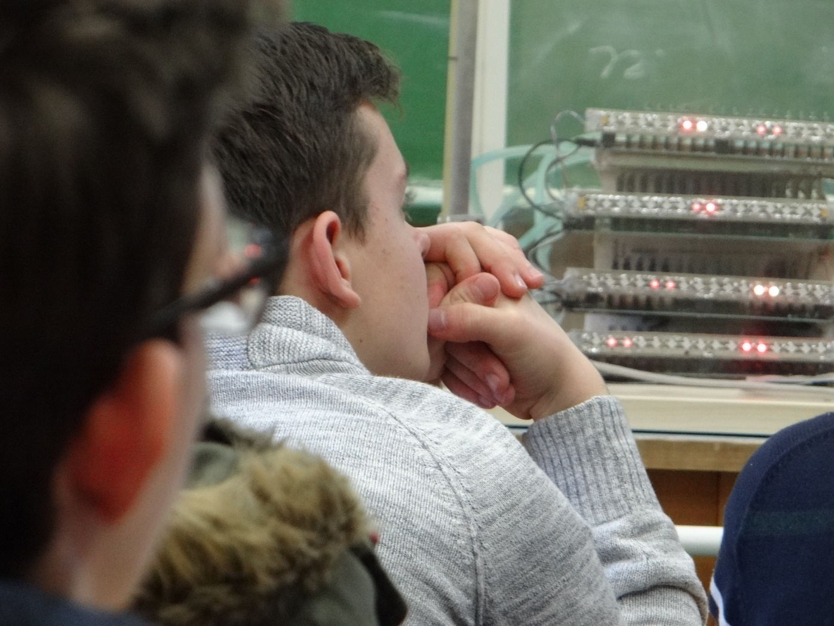
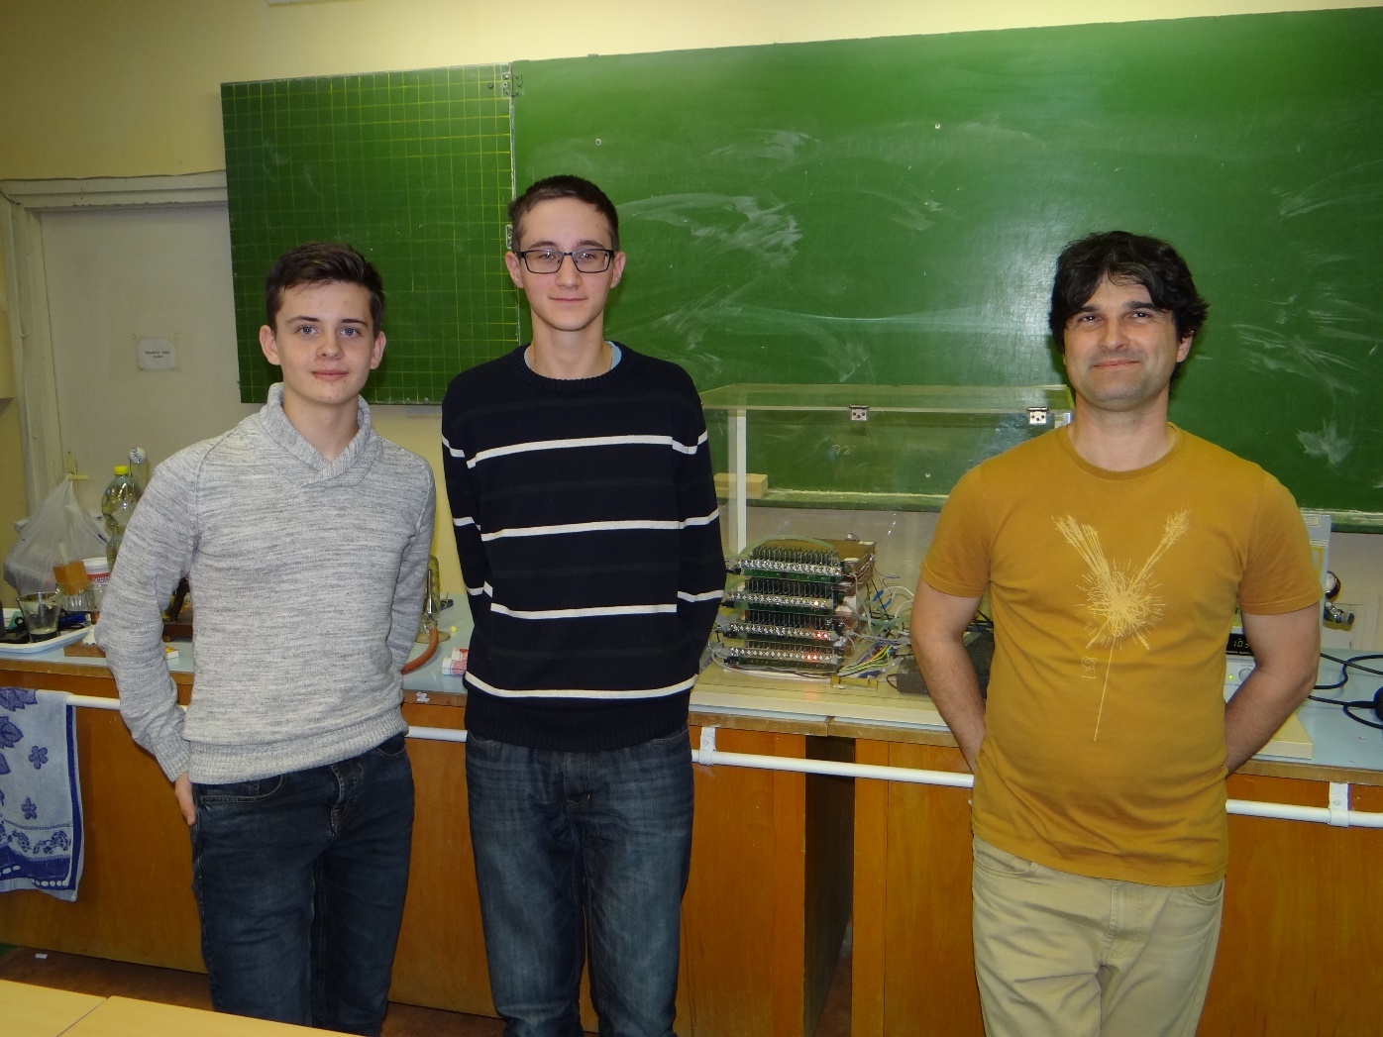
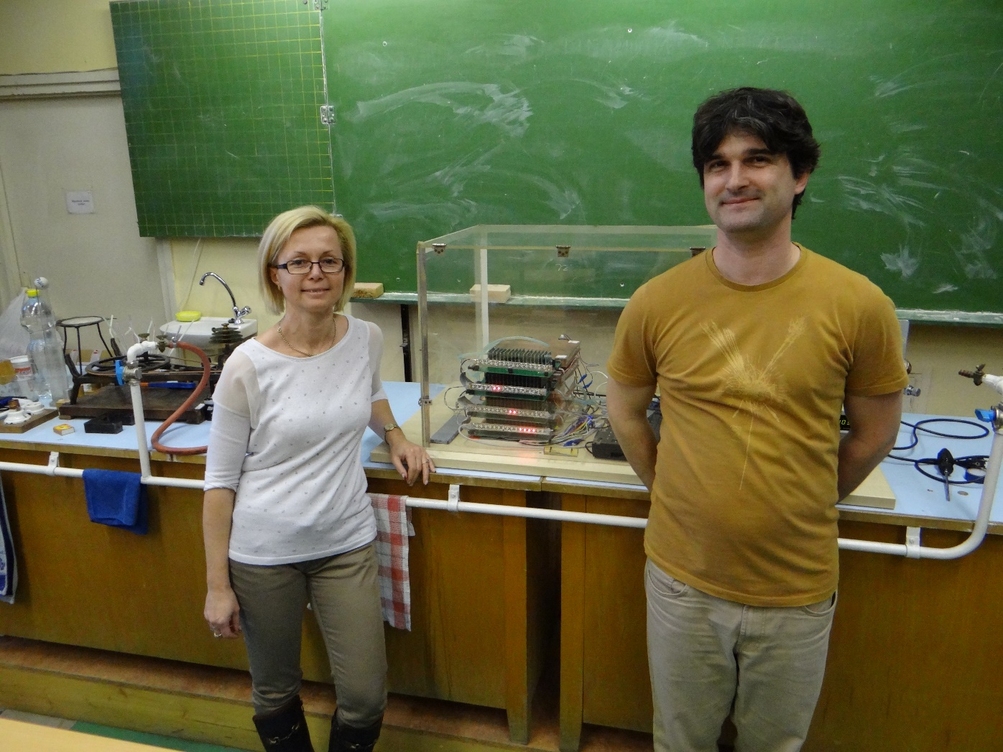
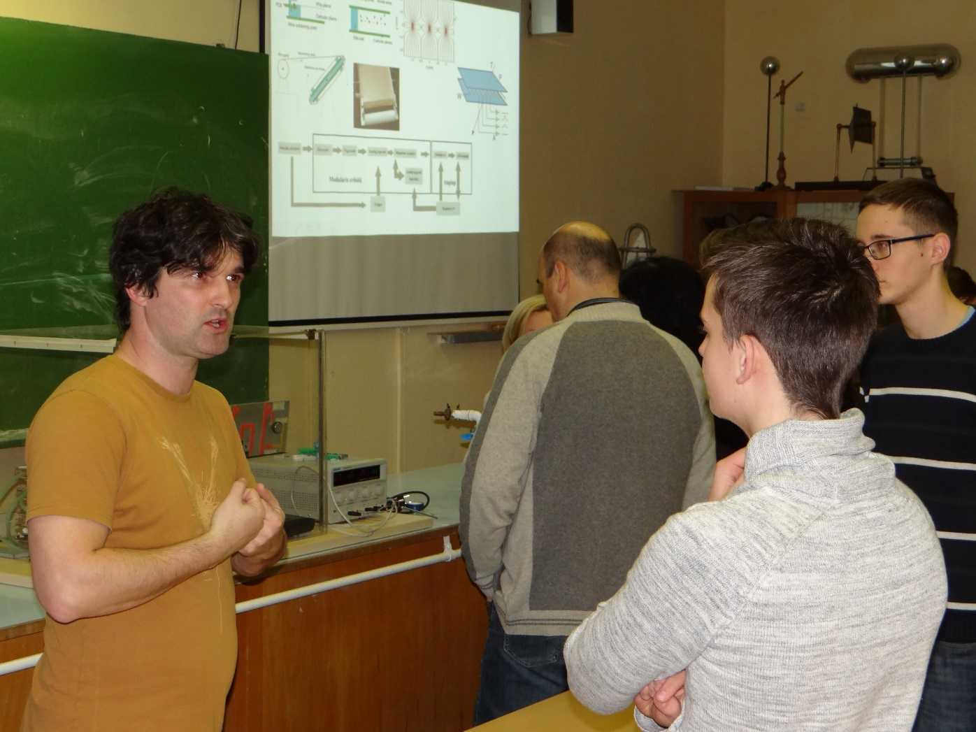
December 16.: Ujvári Balázs

Slide 12
Január 27.: Tanulmányi kirándulás

Slide 13
Január 27.: Tanulmányi kirándulás

Slide 14
Március 2.: KÖMAL feladatok megoldása

Slide 15
Március 2.: KÖMAL feladatok megoldása
Hajnal Dániel: KÖMAL 2016. december P.4893. feladat megoldása
Magyar Róbert: Gondolkodtató feladatok
Hoffmann Balázs: Geometriai feladat megoldása Geogebrával

Slide 16
Március 29.: 13. Nemzetközi Részecskefizikai Diákműhely

Slide 17
Dobós Tudományos Napok 2017. március 27-31.

Slide 18
Dobós Tudományos Napok 2017. március 27-31.

Slide 19
Videokonferenciás közvetítés

Slide 20
Dr. Horváth Dezső előadása

Slide 21
Dr. Lajos Tamás előadása

Slide 22
Május 12.: Vámi Tamás Álmos

Slide 23
Május 12.: Vámi Tamás Álmos

Slide 25
2017/18-as tervezett előadók
Tapasztó Levente (Energiatudományi Kutatóközpont)
Takács Árpád - Óbudai Egyetem Bejczy Antal iRobottechnikai Központja (BARK)
Csikász –Nagy Attila (Pázmány Információtechnológiai és Bionikai Kar)

